Slide 1
第三章 语法分析
3.1 文法和语言
3.2 推导与语法树
3.3 自上而下分析方法
3.4 自下而上分析方法
3.5 LR分析法

Slide 2
3.1 文法和语言
3.1.1 文法和文法产生的语言
每一个程序设计语言都是一个记号系统，如同自然语言一样，它的完整定义包括语法和语义两个方面。语法是指一组规则，用它可以形成和产生一个合适的程序。
目前广泛使用的程序设计语言语法结构的描述工具是上下文无关文法。
文法是描述语言语法结构的形式规则。文法是程序语言的生成系统，自动机则是程序语言的识别系统；
用文法可以精确地定义一个语言，并依据该文法构造出识别这个语言的自动机。

Slide 3
在给出文法和语言的形式定义之前，先直观地认识一下文法的概念：
当我们表述一种语言时，无非是说明这种语言的句子，如果语言只含有有穷多个句子，则只需列出句子的有穷集就行了，但对于含有无穷句子的语言来讲，存在着如何给出它的有穷表示的问题。
以自然语言为例，人们无法列出全部句子，但是人们可以给出一些规则，用这些规则来定义句子的组成结构。

Slide 4
例如，“我是大学生”的语法结构可以由以下规则描述，其中，用→表示“由…组成”或“定义为”：
<句子> → <主语><谓语>
<主语> → <代词> | <名词>
<代词> → 我 | 你 | 他
<名词> → 王明 | 大学生 | 工人 | 英语
<谓语> → <动词><直接宾语>
<动词> → 是 | 学习
<直接宾语> → <代词> | <名词>

Slide 5
有了规则以后，可以按照如下方式用它们去推导(或产生)句子:
<句子> ⇒ <主语> <谓语>
⇒ <代词> <谓语>
⇒ 我<谓语>
⇒ 我 <动词> <直接宾语>
⇒我是 <直接宾语>
⇒我是 <名词>
⇒我是大学生
符号⇒称为“推导”，含义：
使用一条规则，代替⇒左端的某个符号，产生⇒右端的符号串。

Slide 6
按照上述办法，还可以生成：
“王明是大学生”
“王明学习英语”
“我学习英语”
“你学习英语”
“他是工人”
“你学习王明”
等几十个句子。

Slide 7
“我大学生是”不符合上述规则，我们说它不是句子。这些规则成为我们判别句子结构合法与否的依据，换句话说，这些规则看成是一种元语言，用它描述汉语。这样的语言描述称为文法。
事实上，使用文法不仅为了严格地定义句子的结构，也是为了用适当条数的规则把语言的全部句子描述出来，可以说文法是以有穷的集合刻画无穷集合的一个工具。

Slide 8
说明：上述规则(或称重写规则、产生式、生成式)称作元语言(元语言公式)。元语言是描述其它语言的语言。
  ①‘→’表示“定义为…”或“由…组成”，也可用‘∷=’表示；
  ② ‘|’表示“或”的意思；
  ③ ‘→’和‘|’是元语言符号；
  ④ ‘< >’被它括起来的称为语法变量，用来表示语法范畴。
作为规则左部至少出现一次的语法变量称为非终结符号；对于不出现在规则左部的符号称为终结符号。非终结符号 <句子>出现在文法的最开始，称为开始符号或识别符号。

Slide 9
在Pascal语言中，<语句>用下述一组规则来定义：
<语句>→<条件语句>|<当语句>|<复合语句>|<赋值语句>
<条件语句>→if <布尔表达式> then <语句> else <语句>
<当语句>→while <布尔表达式> do <语句>
<复合语句>→begin <语句表> end
<语句表>→<语句>|<语句> ; <语句表>
<赋值语句>→<变量>:=<算术表达式>
<布尔表达式>→<算术表达式><关系运算符><算术表达式>

Slide 10
<关系运算符>→ < | > | <= | >= | = | <>
<算术表达式>→ <变量>|<常量>
| (<算术表达式><算术运算符><算术表达式>)
<算术运算符>→ + | - | * | /
<常量>→ 0 | 1 | 2 | 3 | 4 | 5 | 6 | 7 | 8 | 9
<变量>→ a | b | c | d | … | x | y | z
思考：根据上述规则，字符串
While x<=y do x:=(x+1)
是否为一个合法的句子？

Slide 11
定义1：文法G定义为四元组 (V_{T}, V_{N}, S, ξ)，其中：
  (1) V_{T}为终结符号集，是一个非空有限集，它的每个元素称为终结符号；
  (2) V_{N}为非终结符集，是一个非空有限集，其每个元素称为非终结符号，且有V_{T}∩V_{N}=Φ；
  (3) S为文法开始符号(识别符号)，是一个特殊的非终结符号，即S∈V_{N}；
  (4)ξ是产生式的非空有限集，其中每个产生式(规则)是一序偶(α,β)，通常写作α→β或α::=β。其中α为产生式的左部，β为产生式的右部，α∈(V_{T}∪V_{N})⁺且至少含有一个非终结符，β∈(V_{T}∪V_{N})* 。

Slide 12
说明：
① 终结符号是指语言不可再分的基本符号，通常是一个语言的字母表；终结符代表了语法的最小元素，是一种个体记号。
② 非终结符号也称语法变量，它代表语法实体或语法范畴。每个非终结符代表着由一些终结符和非终结符并满足一定规则的符号串组成的集合。
③ 文法开始符号是一个特殊的非终结符，它代表文法所定义的语言中我们最终感兴趣的语法实体，即语言的目标，而其它语法实体只是构造语言目标的中间变量；如：表达式文法的语言目标是表达式，而程序语言的目标通常为程序。

Slide 13
④ 产生式是定义语法实体的一种书写规则，一个语法实体的相关规则可能不止一个。
例如：
P → α₁
P → α₂
……
P → α_{n}
缩写形式:
P → α₁∣α₂∣…∣α_{n}
其中，每个α_{i} (i=1,2,…,n) 称为P的一个候选式。

Slide 14
例3.1： 构造产生标识符的文法。
解：标识符是以字母开头的字母数字串。
用L表示“字母”类非终结符；
用D表示“数字”类非终结符；
用T表示“字母或数字”类非终结符。
则有： L→a∣b∣…∣z
D→0∣1∣…∣9
T→L∣D

Slide 15
用S表示“字母数字串”类非终结符，由于T是一字母或数字，所以ST也是字母数字串。
则有： S→T∣ST
其中，产生式S→T∣ST是一种左递归形式，由它可以产生一串T。
用I表示“标识符”类非终结符，它或者是一单个字母，或者为一字母后跟字母数字串。
则有： I→L∣LS

Slide 16
最后可得产生标识符的文法G[I]为：
G = ( {a,b,…,z,0,…,9} , {I,S,T,L,D} , I ,ξ)
ξ: I→ L∣LS
S→ T∣ST
T→ L∣D
L→ a∣b∣…∣z
D→ 0∣1∣…∣9

Slide 17
例3.2：构造文法，使其语言是奇数集合，但不允许出现以0打头的奇数。
分析：可将奇数划分为如图所示的三个部分：
M
B
DD
……
D
A
最高位
中间位
最低位
最高位允许出现1～9用非终结符B表示；中间部分可以出现任意多位数字0～9，每一位用非终结符D表示；最低位只允许出现1、3、5、7、9等奇数，用A表示。由于中间部分可出现任意位，所以另引入一个非终结符M，它包括最高位和中间位部分

Slide 18
假定开始符号为N，则可得到文法G[N]为：
G = ( {0,1,…,9} , {N,A,M,B,D} , N ,ξ)
ξ: N→A∣MA
M→B∣MD
A→1∣3∣5∣7∣9
B→1∣2∣3∣4∣5∣6∣7∣8∣9
D→0∣B
一位数字或多位数字
仅两位数字(无中间位)或多于两位数字

Slide 19
定义2：设文法G=(V_{T}, V_{N}, S, ξ) 且α、β∈(V_{T}∪V_{N})*，如果存在产生式A→δ，其中δ∈(V_{T}∪V_{N})*，则称αAβ可直接推导出αδβ ，即：
αAβ ⇒ αδβ
其中“⇒”表示直接推导。
推导的进一步定义：
若存在一个自α₁至α_{n}的推导序列：
α₁ ⇒α₂ ⇒α₃ ⇒ … ⇒α_{n}
称α₁可推导出α_{n}。

Slide 20
关于推导的两种表示形式：
① 用α₁ ⇒ α_{n}表示从α₁出发，经过一步或若干步可推导出α_{n}。
用α₁ ⇒ α_{n}表示从α₁出发，经过0步或若干步可推导出α_{n}。
换言之α₁ ⇒ α_{n}意味着，或者α₁= α_{n}，或者α₁ ⇒ α_{n}。
例如：对下面的文法G[E]：
E→E+E∣E*E∣(E)│ i
从E出发进行一系列的推导，表达式i+i*i的推导如下：
E ⇒E+E⇒E+E*E⇒E+E*i⇒E+i*i⇒i+i*i
+
*
*
+

Slide 21
定义3：假定G[S]是一个文法，S是开始符号，如果S⇒α，其中α∈(V_{T}∪V_{N})*，则称α是文法G[S]的一个句型；如果α∈V_{T}*，则称α是文法G[S]的一个句子(仅含终结符的句型)。
定义4：对于文法G[S]，它所产生的句子的全体称为由文法G[S]产生的语言，记为L[G]，即有：
L[G] ={α∣S ⇒α且α∈V_{T}*}
*
+

Slide 22
例：有文法G[N]：
N→D|ND
D→0|1|2|3|4|5|6|7|8|9
问： ① V_{N} 和 V_{T} 各是什么?
② L(G) 的句子是什么？
解： ① V_{N}={N,D} V_{T}={0,1,2,3,4,5,6,7,8,9}
② L(G)的句子是一些不舍前零的数字串。

Slide 23
3.1.2 形式语言分类
什么是形式语言？
序列的集合称为形式语言。具体地说，每个形式语言都是某个字母表上按某种规则构成的所有符号串的集合。（反之，任何一个字母表上字符串的集合均可以定义为一种形式语言）
对于每个具体语言，都有语法和语义两个方面，而形式语言不考虑语言的具体意义（不考虑语义），只考虑其语法形式。

Slide 24
语言学家Chomsky于1956年首先建立了形式语言的描述，定义了四类文法及相应的形式语言，并分别与相应的识别系统相联系。
Chomsky把文法分成4种类型：0型文法、1型文法、2型文法和3型文法。
文法的能力按由强到弱排列为:
0型文法 > 1型文法 > 2型文法 > 3型文法
注：四类文法的差别在于对产生式施加不同的限制。

Slide 25
1. 0型文法与0型语言(对应图灵机)
如果文法G的每一个产生式具有下列形式：
α→β
其中，α∈V*V_{N}V* , β∈V* , V=V_{T}∪V_{N}
0型文法又叫短语文法，记为PSG。
0型文法相应的语言称为0型语言或称递归可枚举集，它的识别系统是图灵(Turing)机。

Slide 26
2．1型文法与1型语言(对应线性界限自动机，自然语言)
文法G的每一个产生式α→β，均在0型文法的基础上增加了字符长度上满足|α|≤|β|的限制，如此称文法G为1型文法或上下文有关文法，记为CSG。
1型文法相应的语言称为1型语言或上下文有关语言，它的识别系统是线性界限自动机。
1型文法的另一种定义方法是文法G的每一个产生式具有下列形式： αAδ → αβδ
其中，α、δ∈V*，A∈V_{N}，β∈V⁺；显然它满足前述定义的长度限制，但它更明确地表达了上下文有关的特性，即A必须在α、δ的上下文环境中才能被β所替换。

Slide 27
3．2型文法与2型语言(对应下推自动机，程序设计语言)
文法G的每一个产生式具有下列形式：
A→α
其中，A∈V_{N}，α∈V*，则称文法G为2型文法或上下文无关文法，记为CFG。
2型文法相应的语言称为2型语言或上下文无关语言，它的识别系统是下推自动机。
下推自动机是使用下推表(先进后出栈)的有限自动机。

Slide 28
4．3型文法与3型语言(对应有限自动机)
文法G的每个产生式具有下列形式：
A→α 或 A→αB
其中，A、B∈V_{N}，α∈V_{T}*，则文法G称为3型文法、正规文法或右线性文法，记为RG。
3型文法相应的语言为3型语言或正规语言，它的识别系统是有限自动机。
3型文法还可以呈左线性形式：
A→α 或 A→Bα

Slide 29
5. 四类文法的关系与区别
关系：从0型文法到3型文法逐渐增加限制。1~3型文法都属于0型文法，2、3型文法均属于1型文法，3型文法属于2型文法。
区别：
  0、1型文法的产生式左部存在含有终结符的符号串或两个以上的非终结符；2、3型文法的产生式左部只允许是单个的非终结符。
  1型文法中不允许有形如“A→ε”的产生式存在，而2、3型文法则允许形如“A→ε”的产生式存在。

Slide 30
例3.3：试判断下列产生式集所对应的文法和产生的语言。
(1)①S→ACaB (2) ①S→aSBC (3)①S→Ac (4)①S→aS
②Ca→aaC ②S→aBC ②S→Sc ②S→aA
③CB→DB ③CB→DB ③A→ab ③A→bA
④CB→E ④DB→DC ④A→aAb ④A→bB
⑤aD→Da ⑤DC→BC ⑤B→cB
⑥AD→AC ⑥aB→ab ⑥B→c
⑦aE→Ea ⑦bB→bb
⑧AE→ε ⑧bC→bc
⑨cC→cc

Slide 31
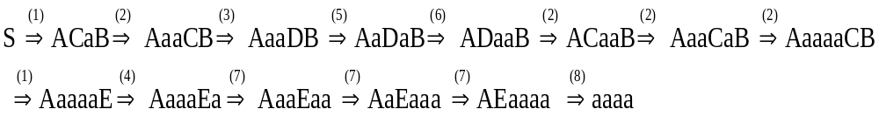
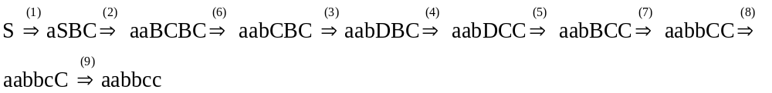
解：(1)～(4)分别为0～3型文法。
文法(1)产生的0型语言为L₀(G)={a^{2n}∣n>0}。例如：当n=2时，句子a^{2×2}= aaaa ，推导如下：
文法(2) 产生的1型语言为 L₁(G)={a^{n}b^{n}c^{n}∣n≥1}。例如，当n=2时，句子a²b²c²=aabbcc，推导如下：

Slide 32
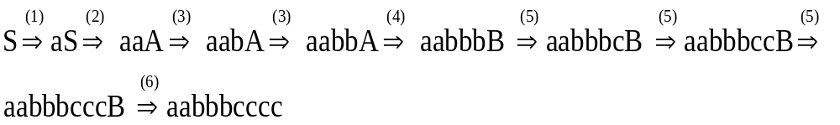
文法(3) 产生的2型语言为L₂(G)={a^{n}b^{n}c^{m}∣m、n≥1}。例如当n=2、m=3时，句子a² b² c³=aabbccc，推导如下：
文法(4) 产生的3型语言为L₃(G)={a^{m}b^{n}c^{k}∣m、n、k≥1}。例如当m=2、n=3、k=4时，句子a²b³c⁴=aabbbcccc，推导如下：

Slide 33
在编译方法中：
通常用3型文法来描述高级程序设计语言的词法部分，然后用有限自动机FA来识别高级语言的单词；
利用2型文法来描述高级语言的语法部分，然后用下推自动机PDA来识别高级语言的各种语法成分。

Slide 34
例3.4：给出字母表Σ={a,b}上同时只有奇数个a和奇数个b的所有字符串集合的正规文法。
解：画出如图所示的DFA：
由图直接得到如下正规文法：
G[S]: S→aA∣bB
A→aS∣bC∣b
B→bS∣aC∣a
C→bA∣aB∣ε
a
A
b
a
b
S
C
2
b
a
b
B
a

Slide 35
3.1.3 正规表达式与3型、2型文法的转换
1. 正规式和正规文法(3型文法)之间的转换
将Σ=V_{T}上的正规式r换成正规文法G=(V_{N}, V_{T}, S , ξ)方法如下：
(1) 令S→r ;
(2) 对形如 A→xy 的产生式，可分解成 A→xB , B→y ;
(3) 对形如 A→x*y 的产生式，可分解成为 A→xA , A→y;（y 可以是空字ε）
(4) 对形如 A→x|y 的产生式，可分解为 A→x , A→y;
反复利用上述规则，直至所有产生式中最多只含一个终结符。

Slide 36
例：将串R=a(a|d)*转换成相应的正规文法
解：步骤如下：
(1) S→a(a|d)*
(2) S→aB
B→(a|d)B
B→ε
(3) S→aB
B→aB
B→dB
B→ε
相应的正规文法如下G[S]：
S→aB
B→aB
B→dB
B→ε

Slide 37
例：将正规文法G[S]:
S→dA|eB
A→aA|b
B→bB|c
转换成正规式。
解：步骤如下：
(1) A转换成a*b；
B转换成b*c；
(2) S可转换成 (da*b)|(eb*c)。

Slide 38
2. 正规式和上下文无关文法(2型文法)之间的转换
正规表达式所描述的语言结构均可以用上下文无关文法描述，反之不一定。
由正规式构造上下文无关文法的一种方法：
(1) 构造正规表达式的NFA ;
(2) 若0为初始状态，则A₀为开始符号 ;
(3) 如果存在映射关系f(i,a)=j，则定义产生式A_{i}→aA_{j};
(4) 如果存在映射关系f(i, ε)=j，则定义产生式A_{i}→A_{j};
(5) 若i为终态，则定义产生式A_{i}→ε;

Slide 39
例3.5：用上下文无关文法描述正规式(a|b)*abb。
解：首先构造识别正规表达式的NFA：
a
a
b
b
0
1
2
3
b
由构造CFG的方法得到CFG G[A₀]：
A₀ → aA₀ | bA₀ | aA₁
A₁ → bA₂
A₂ → bA₃
A₃ →ε

Slide 40
事实上：可以通过分析正规表达式的特征凭经验直接构造。
例：可以把正规式(a|b)*abb看作由(a|b)*和abb两部分组成。
第一部分是由0个或若干个a和b组成的字符串；
第二部分则仅由abb组成。
因此可以得到G[A]：
A → HT
H → aH | bH | ε
T → abb

Slide 41
3．正规表达式与上下文无关文法描述的对象
上下文无关文法既可以描述程序语言的语法，又可以描述程序语言的词法，但基于下述原因，采用正规表达式描述词法：
  (1) 词法规则简单，采用正规表达式已足以描述；
  (2) 正规表达式的表示比上下文无关文法更加简洁、直观和易于理解；
  (3) 有限自动机的构造比下推自动机简单且分析效率高。

Slide 42
3.2 推导与语法树
3.2.1 推导与短语
1．规范推导
对于文法G[E]：
E→E+E∣E*E∣(E)│ i
句子 i+i*i 的推导如下：
E⇒E+E⇒E+E*E⇒E+E*i⇒E+i*i⇒i+i*i
句子i+i*i推导序列中的每一步推导都是对句型中的最右非终结符用相应产生式的右部进行替换，这样的推导称为最右推导。

Slide 43
如果每一步推导都是对句型中的最左非终结符用相应产生式的右部进行替换，则称为最左推导。如句子i+i*i的最左推导是：
E ⇒ E+E ⇒ i+E ⇒ i+E*E ⇒ i+i*E ⇒ i+i*i
注意：从一个句型到另一个句型的推导过程并不是惟一的，为了对句子的结构进行确定性分析，往往只考虑最左推导或最右推导。
最右推导称为规范推导，规范推导得到的句型成为规范句型，规范推导的逆过程称为规范归约。

Slide 44
2．短语
设αβδ是文法G[S]的一个句型，如果有：
S ⇒αAδ 且 A ⇒ β
则称β是句型αβδ关于非终结符A的一个短语，或称β是αβδ的一个短语。
特别是：有A→β产生式时，β为句型αβδ的一个直接短语或简单短语。
*
+

Slide 45
对短语的说明：
在短语的定义中有三个条件都必须满足：
① αβδ是文法的一个句型
② S ⇒αAδ
③ A ⇒β
其中：
①②说明αβδ和αAδ都必须是句型，即都能由开始符号推出；
②③说明将αβδ中的β归约成A后得到的αAδ一定是句型。
若一个符号串中有β，但将其归约成A后得到的符号串不能由开始符号推出，则β不是短语。
*
+

Slide 46
例：文法G[E]：E→E+E | E*E | (E) | i
存在如下推导：
E⇒E+E*E⇒E+E*i
可知：
i是E+E*i的一个短语，并且是直接短语；
E*i是E+E*i的一个短语，但不是直接短语；
E+E* i是自身的一个短语。
*

Slide 47
练习题：
已知文法 G'[E]: E→E+T∣T
T→T*F∣F
F→(E)∣i
请写出句型i*i+i的短语、直接短语。
为描述方便，将句型i*i+i 写作 i₁*i₂+i₃
提示：认真考虑 i₂+i₃
短 语： i₁、i₂ 、i₃ 、i₁*i₂ 、i₁*i₂+i₃
直接短语： i₁、i₂ 、i₃

Slide 48
3.句柄
一个句型的最左直接短语称为句柄。
注意：一个句型的直接短语可能不只一个，但最左直接短语是惟一的。
4.素短语
含有终结符的短语，如果它不存在也具有同样性质的真子串，则该短语为素短语。（素短语至少含有一个终结符，并且除它自身之外不再含任何更小的素短语。）
如上例中 i， E*i， E+E* i 都是 E+E*i 的短语，但只有i是素短语。
最左素短语是指处于句型最左边的哪个素短语。

Slide 49
3.2.2 语法树与二义性
1．语法树
对程序语言来说，有两个问题需要解决：
(1) 判别程序在语法上是否正确；
(2) 句子的识别或分析。
在编译方法中，为了便于识别或分析句子引入语法树作为重要辅助工具。语法树以图示化的形式把句子分解成各个组成部分来描述或分析句子的语法结构。

Slide 50
对文法G=(V_{T},V_{N},S,ξ)，满足下列条件的树称为G[S]的语法树：
(1) 每个结点用G[S]的一个终结符或非终结符标记；
(2) 根结点用文法开始符S标记；
(3) 内部结点(指非树叶结点)一定是非终结符，如果某内部结点A有n个分支，它的所有子结点从左至右依次标记为x₁、x₂、…、x_{n}，则A→x₁x₂…x_{n}一定是文法G[S]的一条产生式；
(4) 如果某结点标记为ε，则它必为叶结点，且是其父结点的唯一子结点。

Slide 51
一个句型的语法树是以文法的开始符号 S 作为根结点，并随着推导逐步展开，当某个非终结符被它对应的产生式右部的某个候选式所替换时，这个非终结符所对应的结点就产生出下一代新结点，且每个新结点与其父结点之间都有一条连线（树枝）。
在一棵语法树生长过程中的任何时刻，所有那些没有后代的树叶结点自左至右排列起来就是一个句型。

Slide 52
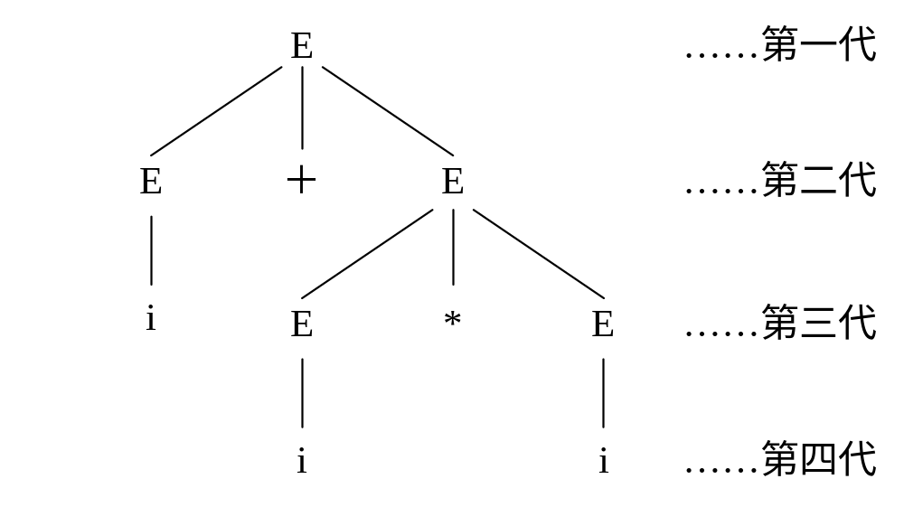
一棵语法树表示了一个句型种种可能的不同推导过程(二义性文法例外)，包括最左和最右推导。

Slide 53
2．子树和短语的关系
语法树的某个结点连同它的所有后代组成一棵子树，只含有单层分枝的子树称为简单子树。
根据子树的概念，句型的短语、直接短语、句柄和素短语的直观解释如下：
(1) 短语
子树的末端结点(即树叶)组成的符号串是相对于子树根的短语。

Slide 54
(2) 直接短语
简单子树的末端结点组成的符号串是相对于简单子树根的直接短语。
(3) 句柄
最左简单子树的末端结点组成的符号串为句柄。
(4) 素短语
子树的末端结点组成的符号串含终结符，且在该子树中不再有包含含有终结符的更小子树。

Slide 55
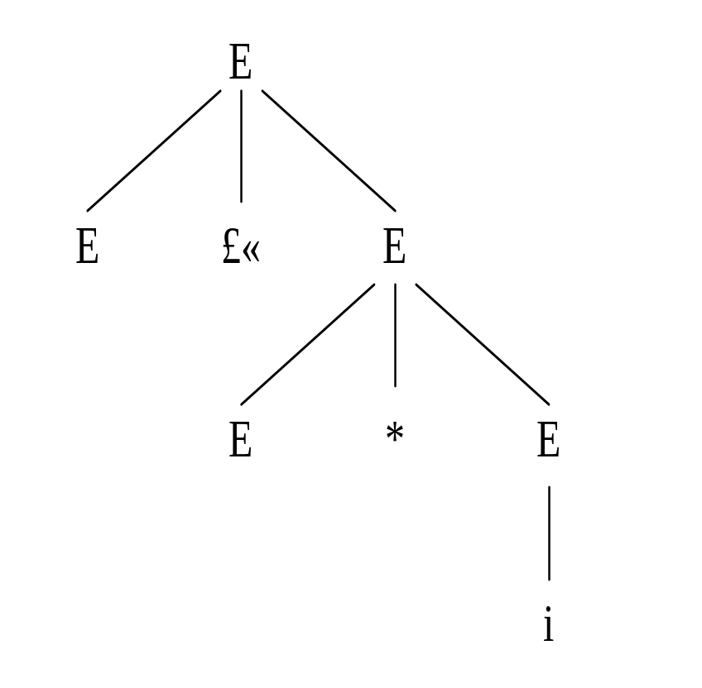
从语法树出发寻找短语、直接短语、句柄和素短语要注意: 子树末端结点组成的符号串是指由该子树根开始向下生长的所有末端结点(树叶)。
例：如图所示关于句型E+E*i的语法树来说，它有 3 棵子树，即3 个短语：
i、E*i 、 E+E*i
而直接短语、句柄和素短语均为i。

Slide 56
例：现有文法G[E]：
E→E+T|E-T|T
T→T*F|T/F|F
F→(E)|i
求出句型(F+i)-T*(E-T)的短语、直接短语和句柄。

Slide 57
解：句型(F+i)-T*(E-T)的语法树如下
E
E
-
T
短语：
F,i,F+i,(F+i),E-T,(E-T)
T*(E-T),(F+i)-T*(E-T)
直接短语：
F,i ,E-T
句柄：F
T
T
*
F
F
(
E
)
(
E
)
E
-
T
E
+
T
T
F
F
i

Slide 58
3. 文法的二义性
对于一个给定的文法G，如果存在某个句子它有两种不同的最左(右)推导，或者有两棵不同的语法树，则称该文法G是一个二义性文法。
二义性是不可证明的，即不能在有限步骤中求解。
二义性文法对编译程序的影响：
二义性文法将会给编译程序的语法分析造成麻烦，由此会产生两种甚至多种不同的解释，将导致语法结构的不确定性，也必将导致语义处理的不确定性。

Slide 59
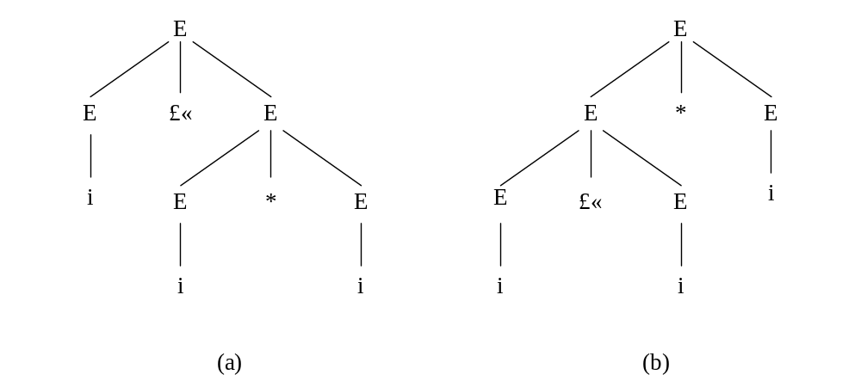
例: 文法G[E]：E → E+E | E*E | (E) | i 存在着两种最左和最右推导，所以是含有二义性的。如句子i+i*i，它具有两棵不同的语法树：

Slide 60
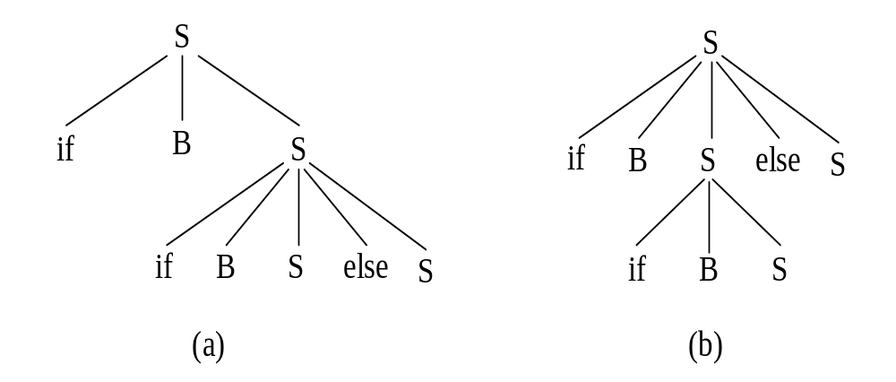
例：文法G[s]: S→if B S
S→if B S else S
S→A
也含有二义性的。如句子 if B if B S else S 有两棵不同的语法树如下：

Slide 61
4. 文法二义性的消除
一个文法是二义性的，并不说明该文法所描述的语言也是二义性的。
对于一个二义性文法G[S]，如果能找到一个非二义性文法G'[S]，使得L(G')=L(G)，则该二义性文法的二义性是可以消除的。
如果找不到这样的G'[S]，则二义性文法描述的语言为先天二义性的。

Slide 62
排除文法二义性通常有两种方法：
（1）不改变文法中原有的语法规则，仅加进一些语法的非形式规定。
（2）构造一个等价的无二义性文法，即把排除二义性的规则合并到原有文法中，改写原有的文法。

Slide 63
例: 已知文法G[E]：E →E+E | E*E | (E) | i 是二义性法，试消除其二义性。
解：[方法一] 不改变已有的四条规则，加进运算符的优先顺序和结合规则，即*优先于+，且*、+都服从左结合。
[方法二] 将文法G[E]改写为无二义性的文法G'[E]如下：
G'[E]: E→E+T∣T
T→T*F∣F
F→(E)∣i

Slide 64
例3.6 消除如下文法G[S]的二义性:
G[S]: S→if B S∣if B S else S∣A
解：[方法一] 不改变已有规则，仅加进一项非形式的语法规定：else与离它最近的if匹配(即最近匹配原则)。
[方法二] 改写文法G[S]为G'[S]
G'[S]: S → S₁∣S₂
S₁→ if B S₁ else S₁∣A
S₂→ if B S∣if B S₁ else S₂
因为引起二义性的原因是if-else语句的if后可以是任意if型语句，所以改写文法时规定if和else之间只能是if-else语句或其它语句。

Slide 65
作为描述程序语言的文法的实用限制：
(1) 文法中不含有P→P形式的产生式，有则删除。
(2) 文法中不含多余规则，即每个非终结符必须都有用处。不含多余规则的文法叫压缩文法。
  某条规则U→α的左部符号U (U不是识别符号)，不出现在所属文法的任何其他规则右部出现，即所有的推导始终不会用到此规则。
  从文法的某个非终结符U推不出终结符。
(3) 文法中不含左递归。
(4) 文法中不含空规则U→ε。

Slide 66
3.3 自上而下分析方法
自上而下分析就是从文法的开始符号出发，寻找出一个推导序列：推导出的句子恰为输入符号串。
或者说，从根结点出发向下生长出一棵语法树，其叶结点组成的句子恰为输入符号串。

Slide 67
3.3.1 递归下降分析法
递归下降分析法是一种自上而下的分析方法，文法的每个非终结符对应一个递归过程。
分析过程是从文法的开始符号出发执行一组递归过程，向下推导直到推出句子。
或者说，从根结点出发，自上而下为输入串寻找一个最左匹配序列，建立一棵语法树。

Slide 68
1、自上而下分析方法存在的不确定性
例： 对文法
S→xAy
A→ab|a
输入串 xay 的分析：
S
S
S
x
A
y
x
A
y
x
A
y
a
b
a

Slide 69
这种自上而下分析是一个不断试探的过程,即在分析过程中，如果出现多个产生式可供选择，则逐一试探每个候选进行匹配，每当一次试探失败，就选下一个候选再进行试探；此时，必须回溯到这一次试探的初始现场，包括注销已经生长的子树及将匹配指针调回到失败前的状态。
这种带回溯的自上而下的分析方法实际是一种穷举的试探方法，其分析效率低，实际的编译程序中很少使用。

Slide 70
2、确定的自上而下分析
实现确定的自上而下分析，要求文法满足两个条件：
（1）文法不含左递归，即不存在这样的非终结符号A：有A→A…或者A⇒Aα；
（2）无回溯，对于文法任一非终结符，当其产生式右部有多个候选时，各候选式所推出的终结符号串的首字符集合要两两不相交。
左递归使自上而下分析陷入无限循环；回溯使自上而下分析只具有理论意义而无实际使用的价值。
+

Slide 71
3、消除左递归
直接消除左递归的方法是引入一个新的非终结符，把含有左递归的产生式改为右递归。
设关于非终结符A的直接左递归的产生式为：
A→Aα|β
其中，α、β是任意的符号串且β不以A开头。这时，可将A的产生式改写成如下的等价的右递归形式：
A→βA'
A'→αA'|ε

Slide 72
例: 含有左递归的文法G(E)：
E→E+T|T
T→T*F|F
F→(E)|i
消去直接左递归后得到的文法G'(E)：
E→TE'
E'→+TE'|ε
T→FT'
T'→*FT'|ε
F→(E)|i
A→Aα|β
A→βA'
A'→αA'|ε

Slide 73
一般情况下，设关于非终结符A的产生式形如：
A→Aα₁|Aα₂|…|Aα_{n}|β₁|β₂|…|β_{n}
其中，每个α都不等于ε且每个β不以 A 开头，则消除A的直接左递归就是将A的产生式改写成如下形式：
A→β₁A'|β₂A'|…|β_{n}A' A'→α₁A'|α₂A'|…|α_{n}A'| ε
例如对产生式E→E+T|E-T|T消除直接左递归：
E→TE'
E'→+TE'|-TE'|ε

Slide 74
如何消除一个文法的一切左递归呢？
如果一个文法不含回路(形如A⇒A的推导)，且产生式的右部不含ε的候选式，消除文法的左递归算法如下：
(1) 将文法的所有非终结符按任一顺序排列：A₁、A₂、…、A_{n};
(2) 执行下述循环语句可将间接左递归改为直接左递归：
for (i=1;i<=n;i++)
{ for(j=1;j<=i-1;j++)
{ 把形如A_{i}→A_{j}γ|β₁|β₂|…
A_{j}→δ₁|δ₂|…|δ_{k}的产生式改写成：
A_{i}→δ₁γ|δ₂γ|…|δ_{k}γ|β₁|β₂|…|β_{n}； }
按照消除直接左递归的方法消除A_{i}的直接左递归；}
(3) 化简由(2)得到的文法，即去掉多余的产生式。
+

Slide 75
例:去掉文法G[S]：
S→Qc|c
Q→Rb|b
R→Sa|a
中的左递归。

Slide 76
解：① 将文法G[S]的非终结符排序为R、Q、S。对于R来说，它不存在直接左递归；当把R代入到Q的有关候选后得到改变后的Q产生式为
Q→Sab|ab|b
现在的Q同样不含左递归，再把Q代入的有关候选后得到改变后的S产生式为
S→Sabc|abc|bc|c
经过消除S的直接左递归后，得到整个文法G'[S]：
S→abcS'|bcS'|cS'
S'→abcS'|ε
Q→Sab|ab|b
R→Sa|a
化简
G''[S]: S→abcS'|bcS'|cS'
S'→abcS'|ε

Slide 77
② 将非终结符排序为：U₁=S,U₂=Q,U₃=R，则：
i=1，j=1时，对文法无影响；
i=2，j=1时，文法无需修改；
i=3，j=1时，因为 U_{i}=R→Sa|a , U_{j}=S→Qc|c, 所以将R改写成R→Qca|ca|a
i=3，j=2时，因为U_{i}=R→Qca|ca|a , U_{j}=Q→Rb|b,所以将U_{j}带入 U_{i} 后R改写成R→Rbca|bca|ca|a
消除规则R的左递归：
R→bcaR'|caR'|aR'
R'→bcaR'|ε
所以消除左递归后变为：
S→Qc|c
Q→Rb|b
R→bcaR'|caR'|aR'
R'→bcaR'|ε

Slide 78
4、消除回溯
回溯发生的原因在于候选式存在公共左因子。
一般情况下，设文法中关于A的产生式为
A→δβ₁|δβ₂|…|δβ_{i}|β_{i+1}|…|β_{j}
可以把这些产生式改写成为：
A→δA'|β_{i+1}|…|β_{j}
A'→β₁|β₂|…|β_{i}
经过反复提取左因子，就能把每个非终结符(包括新引进者)的所有候选首符集变为两两不相交(不含公共左因子)。

Slide 79
例:文法G[A]：
A→aAB|a|b
提取公共左因子以后的文法G'[A]为
A→aA'|b
A'→AB|ε

Slide 80
5、递归下降分析器
在不含左递归和每个非终结符的所有候选都两两不相交的条件下，就可以构造一个不带回溯的自上而下分析程序，这个分析程序是由一组递归过程(函数)组成的，每个过程(函数)对应文法的一个非终结符。这样的一个递归分析程序称为递归下降分析器。
例如，文法G'(E)：
E→TE'
E'→+TE'|ε
T→FT'
T'→*FT'|ε
F→(E)|i
的递归下降分析器如下：

Slide 81
T'→*FT'|ε
void match (token t) { /*相当于SCANER*/
if (lookahead==t)
lookahead=nexttoken;
else
error( )；
}
void E( ) {
T( );
E'( );
}
void E' ( ) {
if (lookahead==‘+’) {
match(‘+’);
T( );
E'( );
} /* 若不为‘+’ ,用ε自动匹配*/
}
void T( ){
F( );
T'( );
}
void T' ( ){
if (lookahead==‘*’) {
match(‘*’);
F( );
T'( );
}/* 若不为‘*’ ,用ε自动匹配*/
}
void F ( ){
if (lookahead==‘i’)
match(‘i’);
else if ( lookahead==‘(’ ) {
match(‘(’);
E( );
if ( lookahead==‘)’ )
match(‘)’);
else error( );
}
else error( );
}
E→TE'
F→(E)|i
E'→+TE'|ε
T→FT'

Slide 82
说明：关于E'的产生式是E'→+TE'| ε即E'只有两个候选：第一个候选的开头为+，第二个候选为ε 。这就是说，当E'面临输入符号+时就令第一个候选进入工作，而当面临其它符号时，E'就认为自动获得了匹配。

Slide 83
可以将递归函数的调用以栈的形式模拟输入串 #i₁*(i₂+i₃)# 的语法分析过程；在此，#是输入串的分隔符(特别注意：# 不是文法符号)。
进行语法分析时，首先将 # 和文法开始符号E压入栈中，当语法分析进行到栈中只剩#而输入串扫描指针已指向输入串尾部的 # 时，则语法分析成功。
详细的分析过程见如下:

Slide 84
1
2
3
4
5
6
7
8
9
10
11
12
13
14
15
16
17
#E
=>TE'
=>FT'E'
=>i₁T'E'
=>i₁*FT'E'
=>i₁*(E)T'E'
=>i₁*(TE')T'E'
=>i₁*(FT'E')T'E'
=>i₁*(i₂T'E')T'E'
=>i₁*(i₂E')T'E'
=>i₁*(i₂+TE')T'E'
=>i₁*(i₂+FT'E')T'E'
=>i₁*(i₂+i₃T'E')T'E'
=>i₁*(i₂+i₃E')T'E'
=>i₁*(i₂+i₃)T'E'
=>i₁*(i₂+i₃)E'
=>i₁*(i₂+i₃)
①
④
⑧
⑤
⑦
①
④
⑧
⑥
②
④
⑧
⑥
③
⑥
③
#
①E→TE'
②E'→+TE'
③E'→ε
④T→FT'
⑤T'→*FT'
⑥T'→ε
⑦F→(E)
⑧F→ i
注：此过程是句子的最左推导过程。

Slide 85
1
2
3
4
5
6
7
8
9
10
11
12
13
14
15
16
17
#E
=>TE'
=>FT'E'
=>i₁T'E'
=>i₁*FT'E'
=>i₁*(E)T'E'
=>i₁*(TE')T'E'
=>i₁*(FT'E')T'E'
=>i₁*(i₂T'E')T'E'
=>i₁*(i₂E')T'E'
=>i₁*(i₂+TE')T'E'
=>i₁*(i₂+FT'E')T'E'
=>i₁*(i₂+i₃T'E')T'E'
=>i₁*(i₂+i₃E')T'E'
=>i₁*(i₂+i₃)T'E'
=>i₁*(i₂+i₃)E'
=>i₁*(i₂+i₃)
①
④
⑧
⑤
⑦
①
④
⑧
⑥
②
④
⑧
⑥
③
⑥
③
#
(1)~(3):
#i₁*(i₂+i₃)#
F
(4):
#i₁*(i₂+i₃)#
T
T'
T'
F
F
E
E'
E'
E'
(5):
#i₁*(i₂+i₃)#
T
T'
T'
T'
T'
T'
T'
T'
E
E'
E'
E'
E'
E'
E'
E'
E'
(6)~(8):
#i₁*(i₂+i₃)#
#
#
#
#
#
#
#
#
#
(1)
(2)
(3)
(4)
(5)
(6)
(7)
(8)
(9)
(9)~(10):
#i₁*(i₂+i₃)#
反向压栈, 意味着最左推导。
(11)~(12):
#i₁*(i₂+i₃)#
F
(13)~(14):
#i₁*(i₂+i₃)#
T
T'
T'
E'
E'
E'
E'
E'
(15)~(17):
#i₁*(i₂+i₃)#
T'
T'
T'
T'
T'
T'
代表
“)” 位置
E'
E'
E'
E'
E'
E'
E'
文法：E→TE'
E'→+TE'|ε
T→FT'
T'→*FT'|ε
F→(E)|i
#
#
#
#
#
#
#
#
(10)
(11)
(12)
(13)
(14)
(15)
(16)
(17)
注：“(”与“)”的匹配

Slide 86
3.3.2 LL(1)分析法
LL(1)分析法又称预测分析法，是一种不带回溯的非递归自上而下分析法。
LL(1)的含义是：第一个L表明自上而下分析是从左至右扫描输入串；第二个L表明分析过程中将用最左推导；“1”表明只需向右查看一个符号就可以决定如何推导(即可知用哪个产生式进行推导)。
类似地还有LL(k)。

Slide 87
1、表驱动的LL(1)分析器
LL(1)分析法的基本思想是：根据输入串的当前输入符号来唯一确定选用某条规则(产生式)来进行推导；当这个输入符号与推导的第一个符号相同时，再取输入串的下一个符号，继续确定下一个推导应选的规则；如此下去，直到推导出被分析的输入串为止。

Slide 88
一个LL(1)分析器由一张LL(1)分析表(也称预测分析表）、一个先进后出分析栈和一个控制程序(表驱动程序)组成。如图所示：
输入串：
a₁
a₂
…
a_{i}
…
a_{n}
#
栈顶
控制程序
x_{j}
输出
…
分析表M
x₁
#
对本图所示的LL(1)分析器作如下4点说明:

Slide 89
（1）输入串是待分析的符号串,它以界符“#”作为结束标志。
（2）分析栈中存放分析过程中的文法符号。
    ① 分析开始时栈底先放一个“#”，然后再压入文法的开始符号；
    ② 当分析栈中只剩“#”，输入串指针也指向串尾的“#”时，分析成功。

Slide 90
（3）分析表用一个矩阵(或二维数组)表示，它概括了相应文法的全部信息。矩阵的每一行与文法的一个非终结符相关联，而每一列与文法的一个终结符或界符“#”相关联。对 M[A,a] 来说，A 为非终结符，而a为终结符或“#”。
  ① 分析表元素M[A,a]中的内容为一条关于A的产生式，表明当A面临输入符号a时当前推导所应采用的候选式；
  ② 当元素内容为空白时，则表明A不应该面临这个输入符号 a，即输入串含有语法错误。

Slide 91
（4） 控制程序根据分析栈顶符号x和当前输入符号a来决定分析器的动作：
①若x=a=“#”，则分析成功，分析器停止工作。
②若x=a≠“#”，即栈顶符号x与当前扫描的输入符号a匹配，则将x从栈顶弹出，输入指针指向下一个输入符号，继续对下一个字符进行分析。
③若x为一非终结符，则查M[x,a]：
    若M[x,a]中为一个产生式，则将x自栈顶弹出，并将M[x,a]中的产生式右部符号串按逆序逐一压入栈中;如果M[x,a]中的产生式为A→ε, 则将x自栈顶弹出。
    若M[x,a]中为空，则发现语法错误，调用出错程序进行处理。

Slide 92
工作流程图如下：
#和文法开始符号进栈
将y₁y₂…y_{k}逆序
压入S栈中，若右部符号串
为ε，则ε不进栈
第一个输入符号读进a
栈顶符号托出去放X中
Y
Y
N
N
X=a?
X∈V_{T}?
X∈V_{T}?
X=‘#’?
查M[X,a]=X→y₁y₂…y_{k}?
N
Y
N
Y
N
出错
X=a?
出错
将下一个输入
符号读进a
Y
成 功

Slide 93
控制程序描述如下：
将“#”和文法开始符号依次压入栈中；
把第一个输入符号读入a；
Do{
把栈顶符号弹出并放入x中；
if(x==‘#’ && a==‘#’) { 分析成功，算法结束; }
if (x∈V_{T}) {
if (x==a) 将下一个输入符号读入a;
else error( );
} else {
if (M[x,a]=“x→y₁y₂…y_{k}”)
把y_{k}、y_{k-1}、…、y₁依次压入栈中; /* 逆序依次 */
else error( );
}
} while( x! = “#” )

Slide 94
例: 一个文法的LL(1)分析表如下所示，试给出输入串 aadc 的分析过程。
a
b
c
d
#
A
A→aA'
A'
A'→ABc
A'→ε
A'→ε
B
B→dB'
B'
B'→bB'
B'→ε

Slide 95
a
b
c
d
#
A
A→aA'
解：输入串aadc按控制程序进行的分析过程如下：
A'
A'→ABc
A'→ε
A'→ε
B
B→dB'
B'
B'→bB'
B'→ε
符号栈
输入符号
输入串
说 明
#A
a
adc#
弹出栈顶符号A并将A→aA'右部反序压栈
#A'a
a
adc#
匹配，弹出栈顶符号a，并读出下一个输入符号a
#A'
a
dc#
弹出栈顶符号A'并将A'→ ABc 右部反序压栈
#cBA
a
dc#
弹出栈顶符号A并将A→aA'右部反序压栈
#cBA'a
a
dc#
匹配，弹出栈顶符号a并读出下一个输入符号d
#cBA'
d
c#
由A'→ε仅弹出栈顶符号A'
#cB
d
c#
弹出栈顶符号B并将B→dB'右部反序压栈
#cB'd
d
c#
匹配，弹出栈顶符号d并读出下一个输入符号c
#cB'
c
#
由B'→ε仅弹出栈顶符号B'
#c
c
#
匹配，弹出栈顶符号c并读出下一个输入符号#
#
#
匹配，分析成功

Slide 96
2、LL(1)分析表的构造
在LL(1)分析中，除了分析表因文法的不同而不同外，分析栈、控制程序都是相同的。因此，构造一个文法的表驱动LL(1)分析器实际上就是构造该文法的预测分析表。
为构造分析表M，定义和构造两个与文法有关的集合:FIRST和FOLLOW。

Slide 97
定义：假定α(α∈V*)是文法G[S]的任一符号串，
可定义:
FIRST(α)={ a | α⇒a… , a∈V_{T}}
如果α⇒ε则规定 ε∈FIRST(α)
即FIRST(α)是α的所有可能推导的开头终结符或可能的ε 。
*
*

Slide 98
定义：假定S是文法G[S]的开始符号，对G[S]的任何非终结符A，可定义:
FOLLOW(A)={ a | S⇒…Aa… , a∈V_{T}}
如果 S⇒…A 则规定 #∈ FOLLOW(A)
即 FOLLOW(A)是所有句型中出现在紧随A之后的终结符或 # 。
*
*

Slide 99
（1）FIRST集构造方法
对文法中的每一个非终结符X构造FIRST(X)，连续使用下述 2 个规则，直到每个集合的FIRST不再增大为止。
① 若有产生式X→a…，且a∈V_{T}，则把a加入到FIRST(X)中；
若存在 X→ε ，则把 ε 加入到FIRST(X)中。

Slide 100
② 若有X→Y…, 且Y∈V_{N}, 则把FIRST(Y)中的所有非ε元素(记为“\{ε}”)都加入到FIRST(X)中；
若有X→Y₁Y₂…Y_{k}, 且 Y₁~Y_{i-1}∈V_{N}, 而Y₁~Y_{i-1}的候选式都有ε存在, 则把FIRST(Y_{j}) 中的所有非ε元素都加入到FIRST(X)中，其中 j = 1,2,…,i ；
特别是当Y₁~Y_{k}均含有ε产生式时，则把ε也加入到FIRST(X)中。

Slide 101
（2）FOLLOW集构造方法：对文法中的每一个非终结符 B 构造FOLLOW(B)，连续使用下述规则，直到每个FOLLOW不再增大为止。
① 对文法的开始符号S，置#于FOLLOW(S)中(由语句括号“#S#”中的S#得到)。
②若有A→αBβ (α可为空)，则把FIRST(β)\{ε}加入到FOLLOW(B)中；
③若有A→αB或A→αBβ, 且β⇒ε(即ε∈FIRST(β)) , 则把 FOLLOW(A)加入到FOLLOW(B) 中 (此处的α也可以为空)。
*

Slide 102
（3）构造分析表M
① 对文法G[S]的每个产生式A→α 执行② ③步；
② 对每个终结符 a∈FIRST(α)，把 A→α 加入到M[A , a]中，其中α为含有首字符a的候选式；
③ 若有ε∈FIRST(α), 则对任何属于FOLLOW(A)的终结符 b，将A→ε加入到M[A,b]中；
④ 把所有无定义的M[A,a]标记为“出错”。

Slide 103
一个文法G[S]，若它的 分析表M 不含多重定义入口，则称它是一个LL(1)文法，它所定义的语言恰好就是它的分析表所能识别的全部句子。
一个上下文无关文法是LL(1)文法的充分必要条件是：
① 对于文法中每一个非终结符 A 的各个产生式的候选首符集两两不相交。即：
若 A→ α₁ | α₂ | α₃ | … | α_{n}
则 FIRST(α_{i}) ∩ FIRST(α_{j}) =Φ ( i≠j )
②对于文法中每个非终结符A，若它存在某个候选首符集包含ε ，则 FIRST(A)∩FOLLOW(A) = Φ

Slide 104
可知：
① LL(1)文法首先是无二义性的，这一点可以从分析表不含多重定义入口得知；
② 含有左递归的文法绝不是LL(1)文法，所以必须首先消除文法的一切左递归。
③ 含有公共左因子的文法绝不是LL(1)文法，应该即提取公共左因子(消除回溯)。

Slide 105
例：构造表达式文法G[E]的LL(1)预测分析表，其中
G[E]：E→TE'
E'→+TE'| ε
T→FT'
T'→*FT'| ε
F→(E)|i

Slide 106
解：首先构造FIRST集，步骤如下：
(1) FIRST(E') = {+, ε}；
FIRST(T') = {*, ε}；
FIRST(F) = { ( , i }；
(2) 因为 T→F…和E→T…
所以 FIRST(F) ⊂ FIRST(T)
FIRST(T) ⊂ FIRST(E)
则有：
FIRST(T) = { ( , i }
FIRST(E) = { ( , i }
文法：E→TE'
E'→+TE'| ε
T→FT'
T'→*FT'| ε
F→(E)|i

Slide 107
其次构造FOLLOW集，步骤如下：
(1) FOLLOW(E)={ # }；
(2)由 E→TE' 有 FIRST(E')\{ε} ⊂ FOLLOW(T)
则： FOLLOW(T) = { + }
由 T→FT' 有 FIRST(T')\{ε} ⊂ FOLLOW(F)
则： FOLLOW(F) = { * }
由 F→(E) 有 FIRST(‘)’)\{ε} ⊂ FOLLOW(E)
则： FOLLOW(E) = { ) , # }
(3)由 E→TE' 有 FOLLOW(E) ⊂ FOLLOW(E')
则： FOLLOW(E') = { ) , # }
由 E→TE' 且 E'→ε 有 FOLLOW(E) ⊂ FOLLOW(T)
则： FOLLOW(T) = { + , ) , # }
由 T→FT' 有 FOLLOW(T) ⊂ FOLLOW(T')
则： FOLLOW(T') = { + , ) , # }
由 T→FT' 且 T'→ε 有 FOLLOW(T) ⊂ FOLLOW(F)
则： FOLLOW(F) = { * , + , ) , # }
文法: E→TE'
E'→+TE'| ε
T→FT'
T'→*FT'| ε
F→(E)|i

Slide 108
最后得到文法G[E]的LL(1)分析表如下：
i
+
*
(
)
#
E
E→TE'
E→TE'
E'
E'→+TE'
E'→ε
E'→ε
T
T→FT'
T→FT'
T'
T'→ε
T'→*FT'
T'→ε
T'→ε
F
F→i
F→(E)
练习：使用此预测分析表对输入串i₁*(i₂+i₃)进行语法分析。要求写出详细步骤。

Slide 109
例: 程序语言中的if-else语句的文法G(S)为
S → iESeS | iES | a
E → b
其中e遵循最近匹配原则。试改造文法并为之构造LL(1)分析表。
解: 提取公共左因子后得到文法G'[S]：
G'[S]: S→ iESS'∣a
S'→ eS∣ε
E→ b

Slide 110
求出每个非终结符的FIRST和FOLLOW集:
FIRST集构造：
FIRST(S) = { i , a}
FIRST(S') = { e , ε}
FIRST(E) = { b }
FOLLOW集构造：
(1) FOLLOW(S) = { # }
(2) 由S→…ES… 有 FIRST(S)\{ε} ⊂ FOLLOW(E) 则: FOLLOW(E) = { i , a }
由S→…SS' 有 FIRST(S')\{ε} ⊂ FOLLOW(S)
则: FOLLOW(S) = { e , # }
(3) 由S→…SS' 有 FOLLOW(S) ⊂ FOLLOW(S')
则: FOLLOW(S') = { e , # }

Slide 111
构造分析表如下：
i
e
a
b
#
S
S→iESS'
S→a
S'
S'→eS
S'→ε
S'→ε
E
E→b
分析表M含有多重入口冲突项M[S',e]，因此文法不是LL(1)文法。但e遵循最近匹配原则，则应在M[S',e]栏置S'→eS ,可得无二义的LL(1) 分析表:
i
e
a
b
#
S
S→iESS'
S→a
S'
S'→eS
S'→ε
E
E→b

Slide 112
3.4 自下而上分析方法
3.4.1 自下而上分析原理
1、基本思想
自下而上分析：自左至右扫描输入串，自下而上进行分析，通过反复查找当前句型的句柄(最左直接短语)，并使用产生式规则将找到的句柄归约为相应的非终结符，如此逐步归约，直到归约到文法的开始符号。
或者说：从语法树的末端开始，步步向上归约，直到根结点。

Slide 113
2、自下而上语法分析的基本问题
  如何找出进行直接归约的简单短语？
  找出简单短语后应归约为哪一个非终结符号？
由于语法分析过程是从左往右扫描源程序，遇到的第一个简单短语就是句柄，所以第一个问题变成：如何找到句柄？
对于“如何找句柄、找出的句柄归约为哪个非终结符号”的问题，不同的分析算法具有不同的解决方法。

Slide 114
3、自下而上分析的基本实现方法
在自下而上分析过程中，采用先进后出的栈进行分析，是一种“移进-归约”方法。
实现方法：分析开始后，把输入字符自左至右逐个移进分析栈，边移入边分析，一旦栈顶的符号串形成某个句型的句柄时，就进行一次归约。接下来继续查看栈顶是否形成新的句柄，若为句柄再进行归约；若栈顶不是句柄，则继续向栈中移进后继输入符号。
不断重复以上过程，直到将整个输入串处理完毕。若此时分析栈只剩文法的开始符号则分析成功，确认输入串是文法的一个句子，否则认为分析失败。

Slide 115
分析过程中，引进符号“#”作为输入符号串的结束符；同时， “#”也用来作为符号栈的第一个元素，即栈底标志符号。
在整个分析过程中共有4类动作：移进、归约、接受和报错。
  移进：读入下一个输入符号并把它压入栈中。
  归约：当栈顶(部分)符号串形成一个句柄时，对此句柄进行归约，此时栈顶符号是句柄的右端符号，把形成句柄的符号串替换为相应的非终结符号。

Slide 116
接受：当识别程序发现栈顶除了栈底标志符号#以外，仅有开始符号；输入也达到右端标志符号#，因而识别出输入串是一个句子时，程序执行接受动作，结束识别工作。
报错：当识别程序察觉一个错误，无法继续工作时，调用一个出错处理子程序进行处理或者停止程序运行。

Slide 117
移进-归约分析过程示例：
假设文法G[S]为：
G[S]: S→aAbB
A→c|Ac
B→d
试对输入串#accbd#进行分析，检查该输入串是否为文法的一个句子。
“#”作为输入串的界符(句子括号)，并将输入串前的“#”放入分析栈，然后将输入串符号依次进栈，分析步骤如下：

Slide 118
步骤
分析栈
句柄
输入串
动 作
1
#
accbd#
移进
2
#a
ccbd#
移进
3
#ac
cbd#
移进
4
#aA
c
cbd#
归约A→c
5
#aAc
bd#
移进
6
#aA
Ac
bd#
归约A→Ac
7
#aAb
d#
移进
8
#aAbd
#
移进
9
#aAbB
d
#
归约B→d
10
#S
aAbB
#
归约S→aAbB
S
a
A
b
B
A
c
d
c

Slide 119
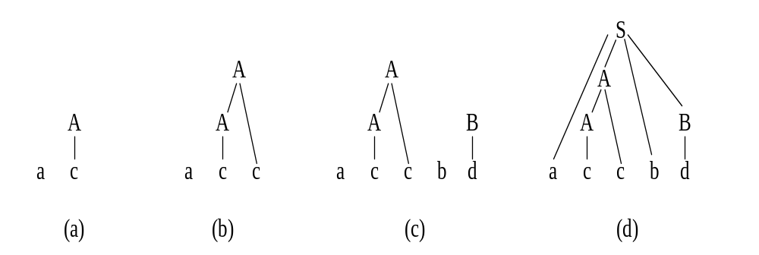
上述分析过程，可以用一棵分析树来表示：
在自下而上分析过程中，每一步归约都可以画出一棵子树来，随着归约的完成，这些子树被连成一棵完整的分析树。根据表构造分析树的过程如图所示：
图：自下而上构造分析树的过程

Slide 120
由于每一步归约都是把栈顶的一串符号用某个产生式的左部符号替换。因此，可以把栈顶的这样一串符号称为“可归约串”。
自下而上分析过程的每一步归约都是归约当前句型的句柄。即：句柄一旦形成，则它总是出现在分析栈的栈顶而不会出现在栈的中间。
上例中，分析进行到第6步时，若把 c 看作句柄，选择规则A→c进行归约，而不选择规则 A→Ac ，则最终将无法达到归约到S的目的，从而无法得知输入串 accbd 是一个符合文法的句子。

Slide 121
为什么此时栈顶的Ac形成“可归约串”，而c不是“可归约串”呢？如此，需要精确定义“可归约串”概念。
已知在无二义性文法中，规范推导(最右推导)的逆过程必是规范归约(最左归约)。
对于规范句型来说，句柄的后面不会出现非终结符(采用最右推导，句柄的后面只会出现终结符)。句柄的“最左”特征对于“移进－归约”来说很重要，因为句柄的“最左”性和分析栈的栈顶两者是相关的。
基于此，可以用句柄来刻画“移进－归约”过程的“可归约串”。

Slide 122
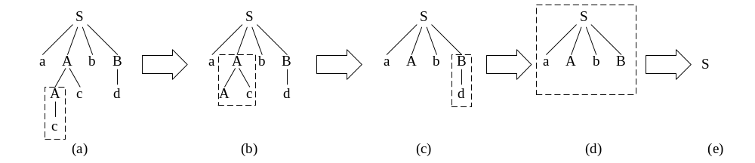
为加深对“句柄”和“归约”的理解，使用修剪语法树的办法来进一步阐明自下而上的分析过程：
例如：对句子 accbd 的语法树，采用修剪语法树的方法来实现归约，即每次寻找当前语法树的句柄，然后将句柄中的树叶剪去(实现一次归约)；这样不断地修剪下去，当剪到只剩下根结点时，就完成了整个归约过程，如图：

Slide 123
4、自下而上语法分析的主要方法
    算符优先分析法
    LR(0)
    SLR(1)
    LR(1)
    LALR(1)

Slide 124
3.4.2 算符优先分析法
算符优先分析法是一种简单直观的自下而上分析方法，特别适合分析程序语言中的各类表达式，并且易于手工实现。
算符优先分析依照算术表达式的四则运算过程来进行语法分析，此算法要预先规定运算符(终结符)之间的优先关系和结合性质，然后借助这种关系，来比较相邻运算符的优先级，以确定句型的可归约串。
在整个归约过程中起决定性作用的是相继两个终结符的优先关系。

Slide 125
1. 算符优先文法
任何产生式的右部，都不含两个相继(并列)非终结符的文法，称为算符文法。
算符优先文法首先应是算符文法，其次还要定义任何两个可能相继出现的终结符 a 与 b (它们之间最多有一个非终结符) 的优先关系。

Slide 126
假定G[S]是一个不含有ε产生式的文法，对于任何一对终结符a、b有：
① a=b，当且仅当文法中含有形如P→…ab…或P→…aQb…的产生式；
② a ⋖ b，当且仅当文法中含有形如P→…aR…的产生式，而R⇒b…或R⇒Qb…；
③ a ⋗ b，当且仅当文法中含有形如P→…Rb…的产生式，而R⇒…a或R⇒…aQ。
.
+
+
+
+

Slide 127
如果一个文法G中，任何终结符对(a,b)至多满足以上三种关系(相同、低于、高于)之一，则称该文法G[S]是一个算符优先文法。
例：试说明下述算术表达式文法G[E]是一个算符文法，但不是算符优先文法。
G[E]：E→E+E | E*E | (E) | i

Slide 128
解：由于文法G[E]中的任何产生式右部都不含两个相邻的非终结符，所以G[E]是一个算符文法。此外，因为：
(1) 由于存在E→E+E，而E+E中的第二个E可以推导出E⇒E*E，即有+ ⋖ *；
(2) 由于存在E→E*E，而E*E中的第一个E可以推导出E⇒E+E，即有+ ⋗ *；
如此，运算符+和*之间同时存在着两种优先关系，所G[E] 不是算符优先文法。

Slide 129
2. 算符优先关系表的构造
为了找出所有满足关系“⋖”和“⋗”的终结符对，首先对G[S]的每个非终结符P构造两个集合：
FIRSTVT(P)={a|P⇒a…或P⇒Qa…，a∈V_{T}, Q∈V_{N}}
即P的推导首先遇到的终结符；
LASTVT(P)={a|P⇒…a或P⇒…aQ，a∈V_{T}, Q∈V_{N}}
即P的推导最后遇到的终结符；
+
+
+
+

Slide 130
FIRSTVT集合的构造方法：
  （1）若有产生式P→a…或P→Qa…，则
  a∈FIRSTVT(P)
  （2）若a∈FIRSTVT(Q)，且产生式P→Q…，则
  a∈FIRSTVT(P)
LASTVT集合的构造方法：
  （1）若有产生式P→…a或P→…aQ，则
  a∈LASTVT(P)
  （2）若a∈LASTVT(Q)，且产生式P→…Q，则
  a∈LASTVT(P)

Slide 131
算符优先关系表的构造方法：
(1) 对形如P→…ab… 或 P→…aQb…的产生式，有
a = b
(2) 对形如P→…aR…的产生式，若b∈FIRSTVT(R)，有
a ⋖ b
(3) 对形如P→…Rb…的产生式，若a∈LASTVT(R)，有
a ⋗ b
(4) 若将语句括号“#”当作终结符对待，S为文法的开始符号，则有 # = #；# ⋖ FIRSTVT(S)；LASTVT(S) ⋗ #。
.
.

Slide 132
构造优先关系表的算法如下：
FOR 每条产生式P→X₁X₂X₃…X_{n} DO
FOR i=1 TO n-1 DO
BEGIN
IF X_{i}和X_{i+1}均为终结符 THEN X_{i}=X_{i+1}
IF i≤n-2 且X_{i},X_{i+2}∈V_{T}, X_{i+1}∈V_{N} THEN X_{i}=X_{i+2}
IF X_{i}∈V_{T}, X_{i+1}∈V_{N} THEN
FOR FITSTVT(X_{i+1})中的每个a DO X_{i} ⋖ a
IF X_{i}∈V_{N}, X_{i+1}∈V_{T} THEN
FOR LASTVT(X_{i})中的每个a DO a ⋗ X_{i+1}
END
将语句括号当作终结符对待，而S为文法的开始符号，有 # = #；# ⋖ FIRSTVT(S)；LASTVT(S) ⋗ #
.
.
.

Slide 133
例:构造文法G[E]：
E→E+T|T
T→T*F|F
F→(E)|i
的算符优先关系表。

Slide 134
解：(1) 构造FIRSTVT集。
① 根据规则(1)知：
  由 E→E+… 得 FIRSTVT(E)={ + }；
  由 T→T*… 得 FIRSTVT(T)={ * }；
  由 F→(… 和 F→i 得 FIRSTVT(F)={ ( , i }。
② 根据规则(2)知：
  由FIRSTVT(F)={(, i}和T→F得FIRSTVT(T)={*,(,i }
  由FIRSTVT(T) 和 E→T 得 FIRSTVT(E)={ +, * , ( ,i }
E→E+T|T
T→T*F|F
F→(E)|i

Slide 135
(2) 构造LASTVT集
① 根据规则(1)知：
  由E→…+T 得 LASTVT(E)={+}
  由T→…*F 得 LASTVT(T)={*}
  由F→…) 和 F→i 得 LASTVT(F)={ ),i}
② 根据规则(2)知：
  由LASTVT(F)和T→F得 LASTVT(T)={*,),i}
  由LASTVT(T)和E→T得 LASTVT(E)={+,*,),i}
E→E+T|T
T→T*F|F
F→(E)|i

Slide 136
(3) 构造优先关系表
① 根据规则(1)知：由 (E) 得 ( = )。
② 根据规则(2)知：
由E→…+T得 + ⋖ FIRSTVT(T)，
        即：+⋖*，+⋖(，+⋖i；
由T→…*F得 * ⋖ FIRSTVT(F)，
        即：*⋖(，*⋖i；
由F→(E…得 ( ⋖ FIRSTVT(E)，
        即：(⋖+，(⋖*，(⋖(，(⋖i。
E→E+T|T
T→T*F|F
F→(E)|i
.

Slide 137
③ 根据规则(3)知：
由E→E+…得 LASTVT(E) ⋗ +
        即：+⋗+，*⋗+，)⋗+，i⋗+
由T→T*…得 LASTVT(T) ⋗ *
        即：*⋗*，)⋗*，i⋗*
由F→…E)得 LASTVT(E) ⋗ )
        即：+⋗)，*⋗)，)⋗)，i⋗)
此外，由 #E# 得
# = #
#⋖FIRSTVT(E)，即#⋖+，#⋖*，#⋖(，#⋖i
LASTVT(E) ⋗ #，即+⋗#，*⋗#，)⋗#，i⋗#
E→E+T|T
T→T*F|F
F→(E)|i
.

Slide 138
优先关系表为：
+
*
i
(
)
#
+
⋗
⋖
⋖
⋖
⋗
⋗
*
⋗
⋗
⋖
⋖
⋗
⋗
i
⋗
⋗
⋗
⋗
(
⋖
⋖
⋖
⋖
=
.
)
⋗
⋗
⋗
⋗
#
⋖
⋖
⋖
⋖
=
.

Slide 139
3. 算符优先分析算法的设计
由于算符优先分析法仅在终结符之间定义了优先关系，而未对非终结符定义优先关系，这样，将无法使用优先关系表去识别由单个非终结符组成的可归约串(如E→T，称为单非产生式)。因此，算符优先分析法不是用句柄来刻画“可归约串”，而是用最左素短语来刻画“可归约串”。所以，此分析方法不是一种规范归约。

Slide 140
算符优先文法的句型一般形式为：
#N₁a₁N₂a₂…N_{n}a_{n}N_{n+1}#
其中，每个a_{i}都是终结符，而N_{i}则是可有可无的非终结符。
算符文法的特点，决定了该句型 n 个终结符中，任何两个相邻的终结符之间，最多只有一个非终结符。

Slide 141
根据句型 #N₁a₁N₂a₂…N_{n}a_{n}N_{n+1}#，可以找出该句型的全部素短语，每个素短语要素都具有下述形式：
a_{j-1} ⋖ a_{j}=a_{j+1}=…=a_{i} ⋗ a_{i+1}
素短语要素仅包含构成素短语的终结符序列，再添加构成该短语的非终结符，则形成了一个素短语。注：出现在a_{j}左端和a_{i}右端的非终结符一定属于这个素短语。
.
.
.
素短语要素

Slide 142
最左素短语必须具备三个条件：
至少包含一个终结符(是否包含非终结符则按短语的要求确定) ；
除自身外不得包含其它素短语(最小性)；
在句型中具有最左性。
注意：最左素短语与句柄的区别。

Slide 143
查找最左素短语的方法如下：
(1) 最左子串法
找出句型中最左子串且终结符由左至右的对应关系满足a_{j-1} ⋖ a_{j}=a_{j+1}=…=a_{i} ⋗a_{i+1}，然后检查文法中的每个产生式的所有候选式，看是否存在这样一个候选式，该候选式中的所有终结符由左至右排列恰为a_{j}a_{j+1}…a_{i}，即每一位终结符均对应相等，而非终结符仅对应位置存在即可。如果存在这样的候选式，则该候选式即为该句型的最左素短语。
.
.
.

Slide 144
(2) 语法树法
设句型为ω，先画出对应句型ω的语法树，然后找出该语法树中所有相邻终结符之间的优先关系。原则如下：
① 同层的优先关系为 = ；
② 不同层时，层次在下的优先级高，层次在上的优先级低；
③ 因为#ω#，所以# ⋖ ω，ω ⋗ #。
最后按最左素短语必须具备的三个条件来确定最左素短语。
.

Slide 145
例：已知文法G[E]，
E→T|E+T
T→F|T*F
F→(E)|i
试确定句型F+T*i的最左素短语。

Slide 146
解： 画出该句型的语法树并确定相邻终结符之间的优先关系：
根据最左素短语必须具备的条件及短语的要求( 必须包含某结点下的全部树叶 )得到最左素短语为 i 。
注：该句型的最左直接短语为 F，注意两者的区别。
E
E
+
E
T
T
*
F
F
i
# ⋖ + ⋖ * ⋖ i ⋗ #

Slide 147
据上述查找最左素短语的方法，算符优先分析算法流程图如下:
开始
输入运算符优先关系
S[j] ⋖ Q
N
置初值S[1]=#，k=1
Y
S[j+1]…S[k]是最左
素短语，设规约为N
k=j+1 , S[k]=N
读入当前符号a
k=k+1
S[k]=a
S[k]∈V_{T}
N
Y
N
k=2 and a=“#”
Y
j=k-1
j=k
S[j] ⋖ a
S[j]=a
Y
N
S[j] ⋗ a
成功，结束
或
Y
N
Q=S[j]
出错
S[j-1]∈V_{T}
N
j=j-2
Y
j=j-1

Slide 148
优先分析算法：算法中使用一个符号栈S，用来存放终结符和非终结符，k代表符号栈 S 的使用深度。
k=1 ; S[k]=‘#’; /* # 入栈 */
do { 把下一个输入符号读进a中；
if(S[k]∈V_{T}) j=k; /* 任何两个终结符之间最多只有一个非终结符，
else j = k-1; 故若S[k]∉V_{T} 则S[k-1]∈V_{T} */
while (S[j] ⋗ a) {
do{ /* 找出最左子串S[j] ⋖ S[j+1]=…=S[k] ⋗ a */
Q=S[j];
if(S[j-1]∈V_{T}) j=j-1;
else j=j-2;
} while(S[j]=Q);
把S[j+1]… S[k]归约为某个N；
k=j+1;
S[k]=N;
} /* 将归约后的非终结符N置于原S[j+1]位置 */
.

Slide 149
if ((S[j]⋖a)||(S[j]=a)) {
k=k+1; /*如果栈顶S[j] ⋖ a或S[j]=a则将a压入栈*/
S[k]=a;
}else error( );
} while (a!=‘#’);
.
算法工作过程中，若出现 j 减 1 后其值小于或等于0，则意味着输入串有错。
在正确的情况下，算法工作完毕时符号栈将呈现 #S#。

Slide 150
例：已知文法G[E]，
E→T|E+T
T→F|T*F
F→(E)|i
试给出输入串i+i*i的算符优先分析过程。
解：文法的优先关系表如下
+
*
i
(
)
#
+
⋗
⋖
⋖
⋖
⋗
⋗
*
⋗
⋗
⋖
⋖
⋗
⋗
i
⋗
⋗
⋗
⋗
(
⋖
⋖
⋖
⋖
.
=
)
⋗
⋗
⋗
⋗
#
⋖
⋖
⋖
⋖
.
=

Slide 151
分析过程如下：
符号栈
输入串
动 作
#
i+i*i#
# ⋖ i
#i
+i*i#
# ⋖ i ⋗ +，用F→i归约
#F
+i*i#
# ⋖ +
#F+
i*i#
# ⋖ + ⋖ i
#F+i
*i#
…+ ⋖ i ⋗ *，用F→i归约
#F+F
*i#
# ⋖ + ⋖ *
#F+F*
i#
# ⋖ + ⋖ * ⋖ i
#F+F*i
#
…* ⋖ i ⋗ #，用F→i归约
#F+F*F
#
…+ ⋖ * ⋗ #，用T→T*F归约
#F+T
#
# ⋖ + ⋗ #，用E→E+T归约
#E
#
#E#，结束
结论：算符优先分析比规范归约要快的多。

Slide 152
练习：对文法G[S']
S'→S
S→f S t S
S→i=E
E→E+E|T
T→P↑T|P
P→(E)|i
(1) 求各非终结符的FIRSTVT和LASTVT集合；
(2) 构造该文法的优先关系表。(请将终结符按 =、+、↑、(、i、f、t、)、# 的顺序构造优先关系表)

Slide 153
例：设计下面文法的算符优先分析表
G[S]: S → iBtS | iBtAeS | a
A → iBtAeS | a
B → b
解: 对文法G[S]构造FIRSTVT和LASTVT集如下：
FIRSTVT(S) ={i,a} LASTVT(S) ={t,e,a}
FIRSTVT(A) ={i,a} LASTVT(A) ={t,e,a}
FIRSTVT(B) ={b} LASTVT(B) ={b}

Slide 154
优先关系如下：
(1) 由文法G[S]的产生式S→ iBtAeS 和S→ iBtS 可知：
① 由S→iB… 得 i⋖FIRSTVT(B)；
② 由S→…Bt… 得 LASTVT(B)⋗t；
③ 由S→…tA… 得 t⋖FIRSTVT(A)；
④ 由S→…Ae… 得 LASTVT(A)⋗e；
⑤ 由S→…eS 得 e⋖FIRSTVT(S)；
⑥ 由S→…iBt… 得 i = t；
⑦ 由S→…tAe… 得 t = e；
⑧ 由S→…tS… 得 t⋖FIRSTVT(S)。
.
.

Slide 155
(2) 由于存在t⋗e和t=e，由iBtAeS知此时应将 iBtAeS同时归约为S或A，即应取t=e。
最后得到优先关系表如下：
.
.
 | i | t | e | a | b | #
i |  |  |  |  | ⋖
t | ⋖ |  |  | ⋖ |  | ⋗
e | ⋖ |  | ⋗ | ⋖ |  | ⋗
a |  |  | ⋗ |  |  | ⋗
b |  | ⋗
# | ⋖ |  |  | ⋖
=
.
=
.
=
.

Slide 156
4. 优先函数
用优先关系表来表示每对终结符之间的优先关系存储量大、查找费时。如果给每个终结符赋一个值(即定义终结符的一个函数f)，值的大小反映其优先关系，则终结符对a、b之间的优先关系就转换为两个优先函数f(a)与f(b)值的比较。
使用优先函数有两个明显的好处：
(1) 节省空间；
(2) 便于进行比较运算。
☆ 考虑一下缺点是什么？

Slide 157
一个终结符在栈中(左) 与在输入串中(右) 的优先值是不同的。例如，既存在着 +⋗) 又存在着 )⋗+ 。因此，对一个终结符 a 而言，它应该有一个左优先数 f(a)和一个右优先数 g(a)，这样就定义了终结符的一对函数。
如果根据一个文法的算符优先关系表，使得文法中的每个终结符a和b满足下述条件：
（1）如果存在a = b，则有f(a) = g(b)；
（2）如果存在a ⋗ b，则有f(a) ＞ g(b)；
（3）如果存在a ⋖ b，则有f(a) ＜ g(b)。
则称 f 和 g 为优先函数。
其中，f 称为入栈优先函数(内优先)，g 称为比较优先函数(外优先)。
.

Slide 158
注意：
对应一个优先关系表的优先函数 f 和 g不是惟一的；只要存在一对，就存在无穷多对。
也有许多优先关系表不存在对应的优先函数。

Slide 159

例如：下表给出的优先关系表就不存在优先函数。
在表中，假定存在f和g，则应有：
f(a)=g(a)； f(a)＞g(b)
f(b)=g(a)； f(b)=g(b)
这将导致如下矛盾：
f(a) ＞ g(b) = f(b) = g(a) = f(a)
a
b
a
⋗
b
根据优先关系表构造优先函数f和g的方法有两种：
关系图法 与 直接构造法

Slide 160
用关系图法构造优先函数的步骤如下：
① 对所有终结符a(包括“#”)，用有下脚标的f_{a}、g_{a}为结点名，画出全部n个终结符所对应的2n个结点；
② 若a⋗b或a=b，则画一条以f_{a}到g_{b}的有向边；若a⋖b或a=b，则画一条从g_{b}到f_{a}的有向边；
③ 对每个结点都赋予一个数，此数等于从该结点出发所能到达的结点的个数(包括出发结点自身在内)，赋给 f_{a}的数作为f(a)，赋给g_{b}的数作为g(b)；
④ 检查所构造出来的函数f和g，看它们同原来的关系表是否有矛盾。如果没有矛盾，则f和g就是所要的优先函数；如果有矛盾，就不存在优先函数。
.
.

Slide 161
(2) 由定义直接构造优先函数。
对每个终结符a(包括“#”)，令f(a)=g(a)=1(也可以是其它整数)，则：
① 如果a ⋗ b而f(a)≤g(b)，则令f(a)=g(b)+1；
② 如果a ⋖ b而f(a)≥g(b)，则令g(b)=f(a)+1；
③ 如果a=b而f(a)≠g(b)，则令
f(a)=g(b)=max{f(a),g(b)}；
④ 重复①～③步直到过程收敛。如果重复过程中有一个值大于2n，则表明该算符优先文法不存在优先函数。
.

Slide 162
例: 试用关系图法和直接定义法求出下表的优先关系表所对应的优先函数(不含“#”)。
+
*
i
(
)
#
+
⋗
⋖
⋖
⋖
⋗
⋗
*
⋗
⋗
⋖
⋖
⋗
⋗
i
⋗
⋗
⋗
⋗
(
⋖
⋖
⋖
⋖
=
.
)
⋗
⋗
⋗
⋗
#
⋖
⋖
⋖
⋖
=
.

Slide 163
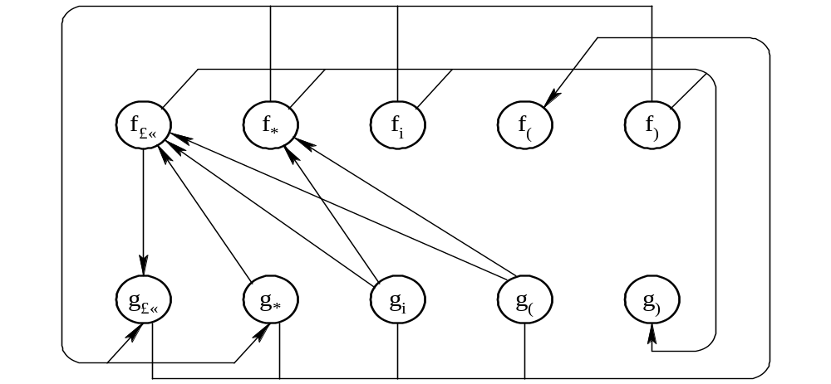
解: (1) 用关系图法构造的关系图如图所示。
由优先函数关系图求得优先函数表:
+ * i ( )
f
4 6 6 2 6
g
3 5 7 7 2

Slide 164
(2) 由定义直接计算出的优先函数过程如下表
迭代函数
函数
+
*
i
(
)
0(初值)
f
1
1
1
1
1
g
1
1
1
1
1
1
f
2
4
4
1
4
g
2
3
5
5
1
2
f
3
5
5
1
5
g
2
4
6
6
1
3
f
3
5
5
1
5
g
2
4
6
6
1

Slide 165
3.5 LR分析法
LR分析是一种自下而上进行规范归约的语法分析方法。LR是指“自左向右扫描和自下而上进行归约”。大多数无二义性的上下文无关文法描述的语言都可以用LR分析器识别。LR分析速度快，能及时准确地指出输入串的任何语法错误和出错位置。
LR的主要缺点：手工构造分析器工作量较大。

Slide 166
3.5.1 LR分析器的工作原理
LR的基本思想：
在规范归约过程中，一方面记住已移进和归约出的整个符号串(记住“历史”)；另一方面根据所用的产生式推测未来可能遇到的输入符号(对未来进行“展望”)。根据 “历史”、“展望”及“现实”输入符号等三方面的材料，来确定栈顶的符号是否构成相应某一产生式的句柄。

Slide 167
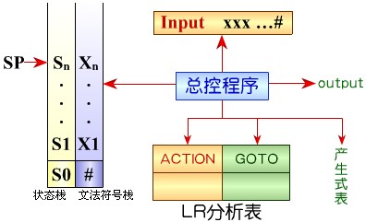
LR分析器的结构如图所示，它由分析栈、分析表和总控程序三个部分组成。

Slide 168
LR分析器实质上是一个带先进后出存储器(栈)的确定有限状态自动机(下推自动机PDA)。
我们将“历史”和“展望”材料综合抽象成某些“状态”，而分析栈用来存放这些状态；栈里的每个状态概括了从分析开始直到某一归约阶段的全部“历史”和“展望”资料。
任何时候，栈顶的状态都代表了整个“历史”和已推测出的“展望”。

Slide 169
LR分析器的每一步工作都是由栈顶状态和现行输入符号所惟一决定的。栈的每一项内容包括状态s和文法符号X两部分。
(s₀ , #) 为分析开始前预先放在栈里的初始状态和句子括号；
栈顶状态为s_{m}，符号串X₁X₂ … X_{m}是至今已移进归约出的文法符号串。

Slide 170
LR分析表是LR分析器的核心部分。一张LR分析表包括两部分：动作表(ACTION)和状态转换表(GOTO)，都是二维数组。
ACTION[s,a]规定了当状态s面临输入符号a 时应采取什么动作(移进、归约、接受和报错)。
GOTO[s,X] 规定了当状态s面对文法符号X 时的下一状态是什么。
显然，GOTO[s,X]定义了一个以文法符号为字母表的DFA。

Slide 171
ACTION[s,a]规定的动作为下列四种情况：
① 移进
使(s , a)的下一状态s'=ACTION[s,a]和输入符号a进栈，下一输入符号变成现行输入符号，s'为状态栈顶元素，a为符号栈顶元素。

Slide 172
② 归约
指用某一产生式A→β进行归约。
假若β的长度为r，则归约的动作是去掉栈顶的r个项，即使状态s_{m-r}变成栈顶状态，然后使用(s_{m-r} , A) 的下一状态s'=GOTO(s_{m-r} , A)和文法符号A 进栈。
归约动作不改变现行输入符号，执行归约动作意味着呈现于栈顶的符号串X_{m-r+1}…X_{m} 是一个相对于A的一个句柄。

Slide 173
③ 接受
宣布分析成功，停止分析器的工作。
④ 报错
报告发现输入符号串(源程序)含有错误，调用出错处理程序。

Slide 174
可以用一个三元式表示分析的每一步中栈的状态 S 、文法符号X和输入串符号a的变化情况:
( S₁S₂ … S_{i} ，#X₁X₂…X_{i}，a_{k}a_{k+1}…a_{n}# )
此时，状态栈顶状态为S_{i}，符号栈顶符号为X_{i}，当前输入符号为 a_{k} 。
三元式的初态可以设为：
( S₀ ，# ，a₁a₂…a_{n}# )
下一步通过查阅LR分析表，执行其中ACCTION[S_{i} , a_{k}] 规定的操作。

Slide 175
若ACCTION[S_{i},a_{k}]= S_{j} ，则三元式变为:
( S₁S₂…S_{i}S_{j} ，#X₁X₂…X_{i}a_{k} ，a_{k+1}…a_{n}# )
若ACCTION[S_{i},a_{k}]=r_{j} , 且第j条产生式为A→β, |β|=r，且LR分析表中有GOTO[S_{i-r} , A]=S_{t}则三元式变为:
(S₁S₂…S_{i-r}S_{t}，#X₁X₂…X_{i-r}A，a_{k}a_{k+1}…a_{n}# )
若ACCTION[S_{i} , a_{k}]=acc，表示接受，三元式不变，分析成功。
若ACCTION[S_{i} , a_{k}]=ERROR，表示出错，终止三元式的变化。

Slide 176
LR分析器的总控程序本身工作很简单，它的任何一步只需按照分析栈的栈顶状态 s 和现行输入符号 a执行ACTION[s,a]所规定的动作即可。
例: 表达式文法G[E]如下
G[E]: (1) E→E+T
(2) E→T
(3) T→T*F
(4) T→F
(5) F→(E)
(6) F→i
它对应的分析表如下：

Slide 177
状态
ACTION
GOTO
i
+
*
(
)
#
E
T
F
0
S₅
S₄
1
2
3
1
S₆
acc
2
r₂
S₇
r₂
r₂
3
r₄
r₄
r₄
r₄
4
S₅
S₄
8
2
3
5
r₆
r₆
r₆
r₆
6
S₅
S₄
9
3
7
S₅
S₄
10
8
S₆
S₁₁
9
r₁
S₇
r₁
_{r1}
10
r₃
r₃
r₃
r₃
11
r₅
r₅
r₅
r₅
其中，s_{j} 指把下一状态j和现行输入符号a移进栈；r_{j} 指按文法的第j个产生式进行归约；acc表示分析成功；空白格为出错。

Slide 178
语句 i+i*i 的LR分析过程:
步骤
状态栈
符号栈
输入串
动 作 说 明
1
0
#
i+i*i#
ACTION(0,i)=s₅,即状态5入栈
2
05
#i
+i*i#
r₆:用F→i归约且GOTO(0,F)=3入栈
3
03
#F
+i*i#
r₄:用T→F归约且GOTO(0,T)=2入栈
4
02
#T
+i*i#
r₂:用E→T归约且GOTO(0,E)=1入栈
5
01
#E
+i*i#
ACTION(1,+)=s₆,即状态6入栈
6
016
#E+
i*i#
ACTION(6,i)=s₅,即状态5入栈
7
0165
#E+i
*i#
r₆:用F→i归约且GOTO(6,F)=3入栈
8
0163
#E+F
*i#
r₄:用T→F归约且GOTO(6,T)=9入栈
9
0169
#E+T
*i#
ACTION(9,*)=s₇,即状态7入栈
10
01697
#E+T*
i#
ACTION(7,i)=s₅,即状态5入栈
11
016975
#E+T*i
#
r₆:用F→i归约且GOTO(7,F)=10入栈
12
0169710
#E+T*F
#
r₃:用T→T*F归约且GOTO(6,T)=9入栈
13
0169
#E+T
#
r₁:用E→E+T归约且GOTO(0,E)=1入栈
14
01
#E
#
acc :分析成功

Slide 179
我们关心的主要问题是如何由文法构造LR分析表。
对于一个文法，如果能够构造一张分析表，使得它的每个入口均是惟一确定的，则称这个文法为LR文法。
对于一个LR文法，当分析器对输入串进行自左至右扫描时，一旦句柄呈现于栈顶，就能及时对它实行归约。

Slide 180
在有些情况下，LR分析器需要“展望”和实际检查未来的k个输入符号才能决定应采取什么样的“移进—归约”决策。
一般而言，一个文法如果能用一个每步最多向前检查k个输入符号的LR分析器进行分析，则这个文法就称为LR(k)文法。

Slide 181
对于一个文法，如果它的任何“移进—归约”分析器都存在如下情况：
尽管栈的内容和下一个输入符号都已了解，但仍无法确定“移进”还是“归约”，或者无法从几种可能的归约中确定其一，则该文法是非LR(1)的。
注意: LR文法肯定是无二义的，一个二义文法决不会是LR文法；但是，LR分析技术可以进行适当修改以适用于分析一定的二义文法。

Slide 182
分析表是LR程序的核心部分。常见的构造LR分析表的方法有四种：LR(0)，简单LR(SLR(1))，规范LR (LR(1))，向前LR(LALR(1))。相应地，利用这四种不同的分析表可以得到四种不同的LR分析法。
(1) LR(0)表构造法：这种方法局限性很大，但它是建立一般LR分析表的基础；
(2) SLR(1)表构造法：这种方法较易实现又极有使用价值；
(3) LR(1)表构造法：这种表适用大多数上下文无关文法，但分析表体积庞大；
(4) LALR表构造法：该表能力介于SLR(1)和LR(1)之间。

Slide 183
3.5.2 LR(0)分析表的构造
1、活前缀、项目与 LR(0)项目集规范族
首先，讨论一种只概括“历史”资料而不包含推测性“展望”材料的“状态”，希望仅通过这种简单状态就能识别呈现在栈顶的某些句柄。
下面将要讨论的LR(0)项目集就是这样一种简单状态。

Slide 184
在讨论LR分析法时，首先需要定义一个重要概念：规范句型的 “活前缀”。
字的前缀是指该字的任意首部。
例如：字abc的前缀有ε、a、ab 或abc
活前缀：是指规范句型的一个前缀，这种前缀不含句柄之后的任何符号。

Slide 185
在LR分析工作过程中的任何时候，栈里的文法符号(栈底而上)X₁X₂…X_{m}应该构成活前缀，如果整个输入串确为一个句子的话，把输入串的剩余部分匹配于其后即应成为规范句型。
因此，只要输入串的已扫描部分保持可归约成一个活前缀，就意味着所扫描的部分没有错误。

Slide 186
对于一个文法G[S]，首先要构造一个NFA，它能识别G[S]的所有活前缀。
该 NFA 的每个状态都是一个“项目”。
文法G[S]中每一个产生式的右部添加一个圆点，称为G[S]的一个LR(0)项目(简称项目)。

Slide 187
例如 产生式A→XYZ对应有四个项目：
A→·X Y Z
A→ X·Y Z
A→ X Y·Z
A→ X Y Z·
但是产生式A→ε只对应一个项目A→· 。
直观上说，一个项目指明了在分析过程的某个时刻我们看到产生式的多大一部分。可以使用这些项目状态构造一个NFA用来识别文法的所有活前缀。

Slide 188
关于项目的几个专门术语：
圆点在最右端的项目(形如A→α.)， 表示已从输入串看到能由一条规则右部推导出的符号串，这种状态表示句柄识别状态，称为归约状态，相应的项目称为归约项目。
对文法开始符号的归约项目(S'→ α.)称为接受项目，相应状态成为接受状态，因为它仅用于分析过程中的最后一次归约，表明整个分析过程成功结束。

Slide 189
对于项目A→α.aβ(α, β为符号串，a∈V_{T})，在分析过程中将把 a移进符号栈，故称移进项目，相应状态称为移进状态。
对于项目A→α.Bβ(α,β为符号串，B∈V_{N})，称为待约项目，因为期待在分析过程中进行归约而得到B。

Slide 190
例 文法G[S']： S'→S
S→BB
B→aB
B→b
则文法的所有项目为：
1．S'→·S 5．S→BB· 9． B→·b
2．S'→S· 6．B→·aB 10．B→b·
3．S→·BB 7．B→a·B
4．S→B·B 8．B→aB·

Slide 191
利用文法G[S']的项目状态构造一个识别该文法的所有活前缀NFA的方法：
①规定项目1(即S'→ ·S)为NFA的唯一初态;
②任何项目(状态)均认为是NFA的终态(活前缀识别态);
③如果状态i和j出自同一产生式，而状态j的圆点只落后于状态i的圆点一个位置，如状态i为X→X₁…X_{i-1}·X_{i}…X_{n} 状态j为X→X₁…X_{i}·X_{i+1}…X_{n}则从状态i画一条标志为X_{i}的箭弧到状态j。

Slide 192
④ 若状态i的圆点之后的那个符号为非终结符，如状态i为X→α·Aβ ，其中A∈V_{N}，则从 i 状态画 ε 箭弧到所有 A →·γ 状态(所有圆点出现在最左边的A的项目)。
按上述构造方法，得到一个识别文法的活前缀的NFA。然后采用子集法，把识别活前缀的NFA确定化，使之成为一个以项目集合为状态的DFA，此DFA是建立LR分析算法的基础。
构成识别一个文法活前缀的DFA的项目集(状态)的全体，称为这个文法的LR(0)项目集规范族。
项目集规范族提供了建立LR(0)和SLR(1)分析器的基础。

Slide 193
2、 LR(0)项目集规范族的构造方法
用ε_CLOSURE(闭包)来构造一个文法G[S]的LR(0)项目集规范族，方法如下：
(1)为了使“接受”状态易于识别 , 对文法进行拓广
如果文法的识别符号不只出现在第一条规则的左部，为了保证有惟一的一个接受状态，引进一个新的识别符号，新文法称为原文法的拓广文法或增广文法。

Slide 194
假定文法G[S]是以S为开始符号，构造一个新文法G'[S']，它包含了整个G[S]并引入一个不出现在G[S]中的非终结符S'，同时加进一个新的产生式 S'→S，这个 S'是 G'[S'] 的开始符号。
称G'[S']是G[S]的拓广文法，并且会有一个仅含项目 S'→S· 的状态，是惟一的“接受”态。

Slide 195
(2) 定义项目集构造算法
假设I为文法的任一项目集(开始时只包括S'→·S，S'为开始符号)，重复下面步骤求CLOSUER(I)：
① I 的任何项目均属于CLOSUER(I)；
② 如果A→ α·Bβ属于CLOSUER(I)，则所有B→·γ 也属于CLOSUER(I)。
③ 重复执行① ~ ②直到CLOSUER(I)不再增大为止，此CLOSUER(I)即为所求的一个项目集，将其作为DFA的一个状态。

Slide 196
(3) 定义状态转换函数GO
GO( I , X ) = CLOSURE( J )
函数GO为状态转换函数，GO(I,X)的第一个变元 I是一个项目集，第二个变元X是一个文法符号(终结符或非终结符)。
其中:
J ={ 任何形如A→ αX·β的项目| A→ α·Xβ属于I }
由I项目集出发的字符为X的有向边，到达的状态即为CLOSURE(J)。

Slide 197
(4) 通过CLOSUER和GO函数构造文法G的拓广文法G'的LR(0)项目集规范族。
算法如下：
C = { CLOSURE({S'→·S}) }
do {
for (C中的每个项目集I和G'的每个符号X）
{
if GO(I,X)非空且不属于C
{ 把GO(I,X)放入C族中 }
}
} while not ( C不再增大 )
算法的工作结果C就是文法G'的LR(0)项目集规范族。由C和GO函数可以非常方便得到识别文法活前缀的DFA。

Slide 198
3. 构造LR(0)分析表
如果一个项目集(一个状态)中既有移进项目又含归约项目，或者一个项目集中含有两个以上的不同归约项目，则称此项目为冲突项目。
如果由一个文法构造的识别活前缀的DFA的每个项目集（状态）均不含冲突项目，则称这种文法 G 为LR(0)文法。
对于LR(0)文法，可直接从它的项目集规范族C和活前缀自动机的状态转换函数GO构造出LR分析表。

Slide 199
LR(0)分析表是一个矩阵，行标题为DFA的各状态，列标题为文法的符号。
LR(0)分析表的内容由两部分组成：
ACTION 和 GOTO
前者表示当前状态面临输入符号时应采取的操作；后者表示当前状态面临文法符号时应有的下一个状态。

Slide 200
假定C={I₀，I₁，…，I_{n}}。令每个项目集 I_{k}的下标 k 作为分析器的状态，特别令包含项目S'→·S(表示整个句子还未输入)的集合 I_{k} 的下标k为分析器的初态。
分析表的ACTION子表和GOTO子表的构造方法如下：
① 若项目A→α·aβ 属于I_{k}，且GO(I_{k} , a) = I_{j}，a∈V_{T} ，则置ACTION[k,a]=S_{j} ，即把a移进符号栈，把j状态移进状态栈；

Slide 201
② 若项目A→α· 属于I_{k}，则对任意终结符a(或结束符#)，均置ACTION[k,a]=r_{j}，表示按拓广文法的第 j 条规则 A→α，将符号栈顶的符号串α归约为A；
③若项目S'→S· 属于I_{k}，置ACTION(k,#)=acc，表示接受；S'为拓广文法的开始符号；S· 表示整个句子已经输入并归约结束；

Slide 202
④ 若GO(I_{k},A)=I_{j}，A∈V_{N}，置GOTO(k,A)=j，表示转入下一状态j，即j进状态栈成为当前状态；
⑤ 分析表中不能用以上规则填入的空白格均为出错标志。
说明:由于假定LR(0)文法规范族的每个项目集不含冲突项目, 因此按上述方法构造的分析表的每个入口都是惟一的(即不含多重定义)。

Slide 203
例 已知文法如下，构造该文法的LR(0)分析表。
G[S]:S→BB B→aB|b
解：① 将文法G[S]拓广为文法G'[S']:
G'[S']: (0)S'→S
(1)S→BB
(2)B→aB
(3)B→b
② 给出所有的LR(0) 项目：
1. S'→.S
2. S'→S.
3. S→.BB
4. S→B.B
5. S→BB.
6. B→.aB
7. B→a.B
8. B→aB.
9. B→.b
10. B→b.

Slide 204
③ 通过ε _CLOSUER和GO函数构造文法G的拓广文法G'的LR(0)项目集规范族如下:
首先，构造初始状态：
I₀ = CLOSURE({S'→·S})
={S'→·S , S→·BB , B→·aB , B→·b}
然后，按照GO( I , X ) = CLOSURE( J )构造其他状态：
GO( I₀ , S ) = CLOSURE( {S'→S· } )
= { S'→S· } = I₁
GO( I₀ , B ) = CLOSURE( {S→B·B } )
= { S→B·B , B→·aB , B→·b } = I₂
GO( I₀ , a ) = CLOSURE( {B→a·B } )
= { B→a·B , B→·aB , B→·b } = I₃
GO( I₀ , b ) = CLOSURE( {B→b· } )
= { B→b· } = I₄

Slide 205
同理可推导出：C ={ I₀ , I₁ , I₂ , I₃ , I₄ , I₅ , I₆ }
I₀: S'→.S
I₁: S'→S.
S→.BB
B→.aB
I₂: S→B.B
I₅: S→BB.
B→.b
B→.aB
B→.b
I₃: B→a.B
I₆: B→aB.
B→.aB
B→.b
I₄: B→b.

Slide 206
④ 用C和状态转换函数GO 构造文法G'[S']的DFA:
S
I₀: S'→.S
I₁: S'→S.
S→.BB
B
B
B→.aB
I₂: S→B.B
I₅: S→BB.
B→.aB
B→.b
B→.b
a
b
b
a
I₃: B→a.B
b
a
I₄: B→b.
B→.aB
B→.b
B
I₆: B→aB.

Slide 207
⑤ 最后的得到LR(0)分析表:
状态
ACTION
GOTO
a
b
#
S
B
0
S₃
S₄
1
2
1
acc
2
S₃
S₄
5
3
S₃
S₄
6
4
r₃
r₃
r₃
5
r₁
r₁
r₁
6
r₂
r₂
r₂
注意：S 的下标表示状态
r 的下标表示产生式的标号

Slide 208
∮练习题：8086/8088汇编语言对操作数域的检查可以用LR分析表实现。现设m代表存储器，r代表寄存器，i代表立即数，并且为了简单起见，省去了关于m、r、i的产生式，暂且认为m、r、i代表终结符，则操作数域P的文法G[P]为：
G[P]：P→m,r|m,i|r,r|r,i|r,m
试构造能够正确识别操作数域的LR分析表。

Slide 209
3.5.3 SLR(1)分析表的构造
构造LR(0)分析表时，要求识别活前缀的 DFA 的每个状态都不含有冲突项目，但即使描述变量说明这样简单文法也不是LR(0)文法。本节研究LR(0)规范族中有冲突的项目集（状态）的解决办法，即研究一种有点简单“展望”材料的LR分析法，即SLR(1)分析法。
实际上，许多冲突性的动作都可以通过考察有关非终结符的FOLLOW集(即紧跟在该非终结符之后的终结符或“#”)而获得解决。

Slide 210
例如，假定一个LR(0)规范族中含有如下项目集(状态)I：
I = { X → α.bβ
A → α.
B → α. }
第一个项目告诉我们应把下一个输入符号b(如果是b)移进；
第二个项目告诉我们应把 α 归约为A；
第二个项目告诉我们应把 α 归约为B。
解决冲突的办法是：分析含有A或B的句型，考查句型中可能跟在A、B之后的终结符，即考察FLLOW(A) 和 FLLOW(B)。

Slide 211
若 FLLOW(A) ∩ FLLOW(B) = Φ
FLLOW(A) ∩ {b} = Φ
FLLOW(B) ∩ {b} = Φ
那么，当在状态 I 时，面临任意输入符号 a 时, 可采用如下“移进---归约”策略:
(1) 若a=b，则移进。
(2) 若a∈ FLLOW(A) ,则用产生式 A → α 归约。
(3) 若a∈ FLLOW(B) ,则用产生式 B → α 归约。
(4) 此外，报错。

Slide 212
一般而言，假定LR(0)规范族的一个项目集 I 中同时含有m个移进项目：
A₁→α·a₁β , A₂→α·a₂β , … , A_{m}→α·a_{m}β
同时含有n个归约项目：
B₁→α· , B₂→α· , … , B_{n}→α·
则出现“移进-归约”和“归约-归约”冲突。

Slide 213
如果移进符号集合{a₁,a₂,…,a_{m}}、FOLLOW(B₁)、…、FOLLOW(B_{n})两两不相交(且不得有两个FOLLOW集含有#)，则隐含在I中的动作冲突可通过检查现行输入符号a 属于上述n+1个集合中的哪个集合而获得解决，即：
(1) 若a是某个a_{i}，i=1,2,…,m，则移进；
(2) 若a∈FOLLOW(B_{i}), i=1,2,…,n 则用产生式
B_{i}→α进行归约；
(3) 对(1)、(2)项以外的情况，报错。
冲突性动作的此解决办法叫做SLR(1)解决办法。

Slide 214
对任给的一个文法G[S]，可用如下办法构造它的SLR(1)分析表：
首先把G[S]拓广为G'[S']；
再对G'[S']构造LR(0)项目集规范族C和活前缀识别自动机的状态转换函数GO；
然后再使用C和GO按下面的算法构造G'[S']的SLR(1)分析表：

Slide 215
假定C={I₀，I₁，…，I_{n}}，令每个项目集I_{k} 的下标k为分析器的一个状态，则G'[S']的SLR(1)分析表含有状态0,1,…,n。令含有项目S'→·S的I_{k} 的下标k为初态，则函数ACTION和GOTO可按如下方法构造:
(1) 若项目A→α·aβ属于 I_{k} 且GO(I_{k},a)=I_{j}，a为终结符，则置ACTION[k,a]为“将状态j和符号a移进栈”，简记为“s_{j}”。

Slide 216
(2)若项目A→α·属于I_{k}，那么对任何输入符号a，a∈FOLLOW(A)，置ACTION[k,a]为“用产生式A→α进行归约”，简记为“r_{j}”。其中，j是产生式的编号，即A→α是文法G'[S']的第j个产生式。
(3)若项目S'→S·属于I_{k}，则置ACTION[k,#]为“接受”，简记为“acc”。
(4)若GO(I_{k},A)=I_{j} , A为非终结符, 置GOTO[k,A]=j
(5) 分析表中凡不能用规则(1)～(4)填入信息的空白格均置上“出错标志”。

Slide 217
按上述算法构造的含有ACTION和GOTO两部分的分析表，如果每个入口不含多重定义，则称它为文法G[S]的一张SLR(1)表，具有SLR(1)表的文法G[S]称为一个SLR(1)文法。数字“1”的意思是在分析过程中最多只要向前看一个符号(实际上仅是在归约时需要向前看一个符号)，使用SLR(1)表的分析器叫做一个SLR(1)分析器。
若按上述算法构造的分析表存在多重定义的入口(即含有动作冲突)，则说明文法G[S]不是SLR(1)的；在这种情况下，不能用上述算法构造分析器。
注: SLR(1)方法与LR(0)方法的区别在于步骤2

Slide 218
例：已知文法如下，构造该文法的SLR(1)分析表。
G[S]: S→BB
B→aB|b
解：构造SLR(1)分析表必须先求出所有形如A→α.的FOLLOW(A)，即对文法G'[S']的归约项目：
B→b. S→BB. B→aB.
求FOLLOW集，由FOLLOW集的构造方法有：
① FOLLOW(S')={#}
② FIRST(B) ⊂ FOLLOW(B)，即FOLLOW(B)={a,b}
③ 由S'→S 得 FOLLOW(S') ⊂ FOLLOW(S)，
即 FOLLOW(S)={#};
由S→BB 得 FOLLOW(S) ⊂ FOLLOW(B)，
即 FOLLOW(B)={a,b,#}

Slide 219
根据SLR(1)分析表的构造方法有:
状态
ACTION
GOTO
a
b
#
S
B
0
S₃
S₄
1
2
1
acc
2
S₃
S₄
5
3
S₃
S₄
6
4
r₃
r₃
r₃
5
r₁
6
r₂
r₂
r₂
∮请写出本例题中构造SLR(1)分析表的详细过程。

Slide 220
3.5.4 LR(1)分析表的构造
在构造SLR(1)分析表时，要求当出现冲突时，移进符号集合{a₁,a₂,…,a_{m}}与FOLLOW(B₁) … FOLLOW(B_{n})两两不相交，但并非所有文法都能满足这个条件，这时可以采用LR(1)方法。
为此，要重新定义项目及构造识别活前缀的DFA的方法。

Slide 221
1. LR(1)项目
我们需要重新定义项目，使得每个项目都附带有k个终结符。现在每个项目的一般形式为:
[A→ α·β , a₁a₂…a_{k}]
此处，A→α·β 是一个LR(0)项目，每一个a都是终结符。这样的一个项目称为一个LR(k)项目，项目中的a₁a₂…a_{k} 称为它的向前搜索符串(或展望串)。

Slide 222
对于LR(1)来说，项目的一般形式为
[A→α·β , a]
向前搜索符a只对规约项目[A→α· , a]有意义，它表示当它所属状态处于栈顶，且下一个输入符号a_{k}=a时，才可以将栈顶符号串α归约为A。
在其它项目中，a只起一个传递作用。

Slide 223
2. 构造LR(1)项目子集为状态的识别活前缀的DFA
构造一个状态的方法
假定I是一个项目集，它的闭包CLOSURE(I)可按如下方式构造：
(1) I的任何项目都属于CLOSURE(I)。
(2) 若项目 [A→α·Bβ , a] 属于CLOSURE(I)，B→γ是一个产生式，则对于FIRST(βa)中的每个终结符b，若[B→· γ, b]原来不在CLOSURE(I)中，则把它加进去。
(3) 重复执行步骤(2)，直到CLOSURE(I)不再增大为止。

Slide 224
构造DFA映射的方法
① 若状态I_{i}中含有项目[U→x.Ry , a] (x,y为符号串，R∈V)，则从I_{i}出发，以R为标记作一箭弧，引出一新状态I_{j} :
I_{j}= CLOSUER({U→xR.y , a})
I_{i}和I_{j}之间的这种转换关系用函数表示如下：
GO(I_{i} , R)=I_{j}
② 如果I_{i}和I_{j}相同，则取消I_{j} ，函数GO(I_{i},R)=I_{i}
构造LR(1)分析表的方法
下面根据文法LR(1)项目集族C构造分析表。假定C={I₀，I₁，…，I_{n}}，令每个I_{k}的下标k为分析表的状态，令那个含有[S'→· S,#]的I_{k}的k为分析器的初态。

Slide 225
动作ACTION和状态转换GOTO构造方法如下：
(1) 若项目[A→ α·aβ , b]属于 I_{k} 且GO(I_{k} , a)=I_{j}，a为终结符，则置ACTION[k,a]为“将状态j和符号a移进栈”，简记为“s_{j}”；
(2) 若项目[A→α· , a]属于I_{k}，则置ACTION[k,a]为“用产生式A→α归约”，简记为“r_{j}”, 其中j是产生式的编号，即A→α是文法G'[S']的第j个产生式；

Slide 226
(3) 若项目 [S'→S· , #] 属于 I_{k}，则置ACTION[k , #]为“接受”，简记为“acc”；
(4) 若GO(I_{k}, A)=I_{j}，A为非终结符，则置GOTO(K , A)=j；
(5) 分析表中凡不能用规则(1)～(4)填入信息的空白栏均填上“出错标志”。

Slide 227
LR(1)、LR(0)及SLR(1)方法的区别:
若项目A→α·属于I_{k}，则当用产生式A→α归约时，LR(0)无论面临什么输入符号都进行归约动作；
SLR(1)则是仅当面临的输入符号a∈FOLLOW(A)时进行归约动作，而不判断栈里的符号串所构成的活前缀βα是否存在着把α归约为A的规范句型------其前缀是βAa；
LR(1)则明确指出了当α后跟终结符a(即存在规范句型其前缀为βAa)时，才允许把α归约为A。因此，LR(1)比SLR(1)更精确，解决的冲突也多于SLR(1)。

Slide 228
对LR(1)来说，其中的一些状态(项目集)除了向前搜索符不同外，其核心部分都是相同的；也即LR(1)比SLR(1)和LR(0)存在更多的状态。
因此，LR(1)的构造比LR(0)和SLR(1)更复杂，占用的存储空间也更多。

Slide 229
例:试构造文法G[S]:
S→BB
B→aB|b
的LR(1)分析表。
解: 拓广文法G'[S']:
(0) S'→S
(1) S→BB
(2) B→aB
(3) B→b

Slide 230
由FOLLOW集构造方法知
FOLLOW(S')={#}
由S' →S知FOLLOW(S') ⊂ FOLLOW(S)，知
FOLLOW(S)={#}；
即S的向前搜索字符为“#” ，即[S' →·S , #]。
令 [ S'→·S , # ]∈ CLOSURE( I₀ )，根据 LR(1) 闭包CLOSURE(I)的构造方法求出属于I₀的所有项目。

Slide 231
① 已知[S'→·S,#]∈CLOSURE(I₀)，S→BB是一个产生式，且由构造方法“β=ε得到 b=a=“#” 求得:
[S→·BB , #]∈CLOSURE( I₀ )
② 已知[S→·BB , #]∈CLOSURE( I₀)，B→aB是一个产生式，又FIRST(B)={a,b}(此处的B是指S→·BB中的第二个B)，即有:
[B→·aB , a/b] ∈CLOSURE( I₀)
③ 已知[S→·BB , #]∈CLOSURE( I₀)，B→b是一个产生式，且FIRST(B)={a,b}，即有:
[B→·b,a/b]∈CLOSURE( I₀)

Slide 232
由此可以得到项目集I₀如下：
I₀：S'→·S , #
S→·BB , #
B→·aB , a/b
B→·b , a/b
同理可求得全部CLOSURE(I)，再根据状态转换函数GO的算法构造出文法G'[S']的DFA如图所示。

Slide 233
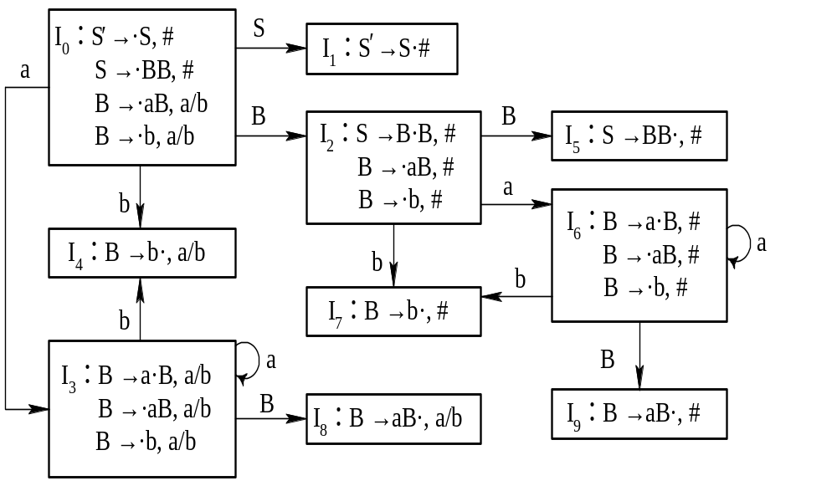
LR(1)分析表构造与LR(0)和SLR(1)的主要区别是构造算法步骤(2)，即仅当归约时搜索符才起作用。根据LR(1)分析表的构造算法得到LR(1)分析表如下。

Slide 234
LR(1)分析表
状 态
ACTION
GOTO
a
b
#
S
B
0
s₃
s₄
1
2
1
acc
2
s₆
s₇
5
3
s₃
s₄
8
4
r₃
r₃
5
r₁
6
s₆
s₇
9
7
r₃
8
r₂
r₂
9
r₂

Slide 235
例: 判断下述文法G[S]是哪类LR文法。
G[S]: S→L=R
S→R
L→*R
L→i
R→L

Slide 236
解: 首先将文法G[S]拓广为G'[S']：
G'[S']: (0) S'→S
(1) S→L=R
(2) S→R
(3) L→*R
(4) L→i
(5) R→L

Slide 237
构造文法G'[S']的LR(0)项目集规范族如下：
I₀: S'→·S I₂:S→L·=R I₅: S→R·
S→·L=R R→L· I₆: S→L=·R
S→·R I₃:L→*·R R→·L
L→·*R R→·L L→·*R
L→·i L→·*R L→·i
R→·L L→·i I₇: S→L=R·
I₁: S'→S· I₄: L→i· I₈: L→*R·

Slide 238
检查上面的项目集规范族，发现I₂存在既含移进项目S→L·=R又含归约项目R→L·的情况，故文法G[S]不是LR(0)文法。
项目集I₂中移进项目对应的移进符号的集合为： { = }
项目集I₂中归约项目相应的非终结符R的FOLLOW(R) = { = , # }
{ = } ∩ FOLLOW(R) = { = } ≠ Φ
故文法G[S]不是SLR(1)文法。

Slide 239
判断是否是LR(1)文法则首先要构造LR(1)项目集规范族。构造文法G'[S']的LR(1)项目集规范族如下(项目集I₀由 [S'→·S , #] 开始)：
I₀: S'→·S,# I₆: S→L=·R,#
S→·L=R,# R→·L,#
S→·R,# L→·*R,#
L→·*R,= L→·i,#
L→·i,= I₇: L→*R·,=
R→·L,# I₈: R→L·,=

Slide 240
I₁: S'→S·,# I₉: S→L=R·,#
I₂: S→L·=R, # I₁₀: R→L·,#
R→L·, # I₁₁: L→*·R,#
I₃: S→R·,# R→·L,#
I₄: L→*·R,= L→·*R,#
R→·L,= L→·i,#
L→·*R,= I₁₂: L→i·,#
L→·i,= I₁₃: L→*R·,#
I₅: L→i·,=
此时， I₂中的移进项目[S→L·=R , #]和归约项目[R→L· , #]有： { = } ∩ { # } = Φ
故文法G[S]是LR(1)文法。

Slide 241
作业：
P₈₅₋₈₉
3.1 ~ 3.26

